Slide 1
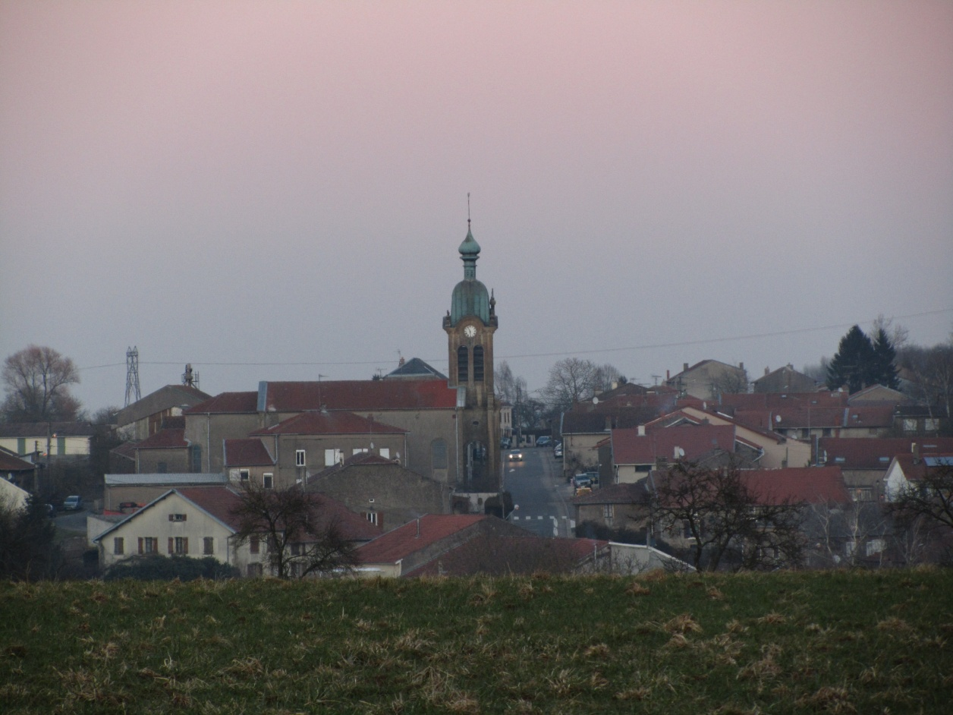
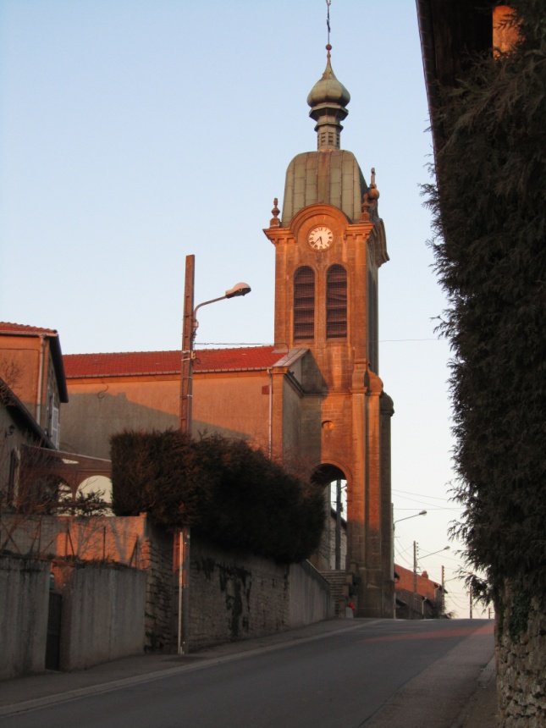

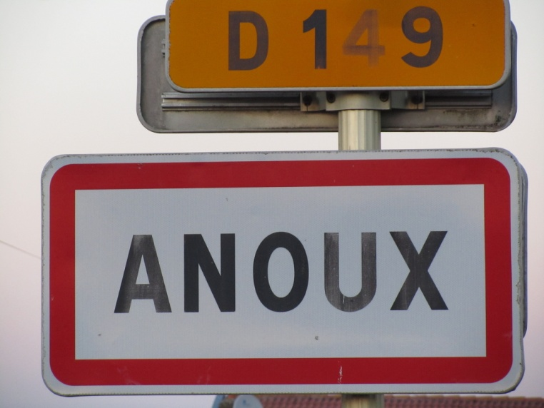
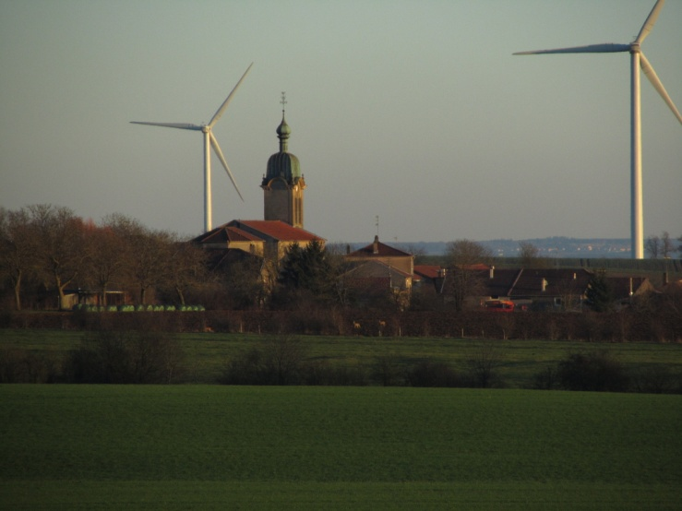
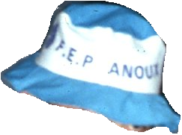

Slide 2
SOU
VE
NIRS

Slide 3
Concours de PETANQUE
1980
sur le terrain de basket

Slide 4
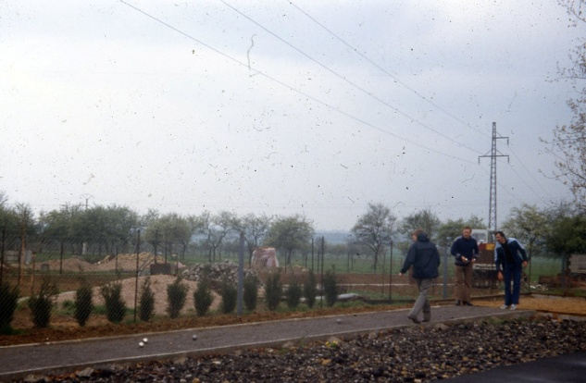
1980

Slide 5
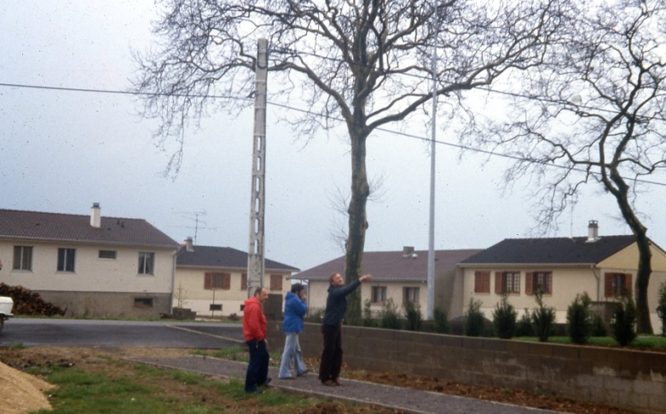
c’est Gérard…qui ‘tire’ le 1er !!!
1980

Slide 6
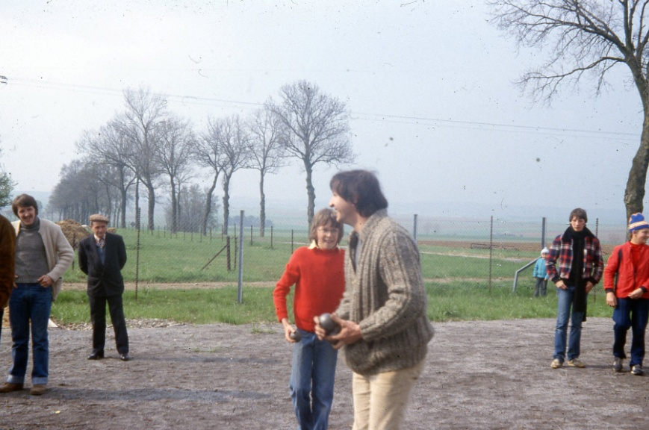
1980

Slide 7
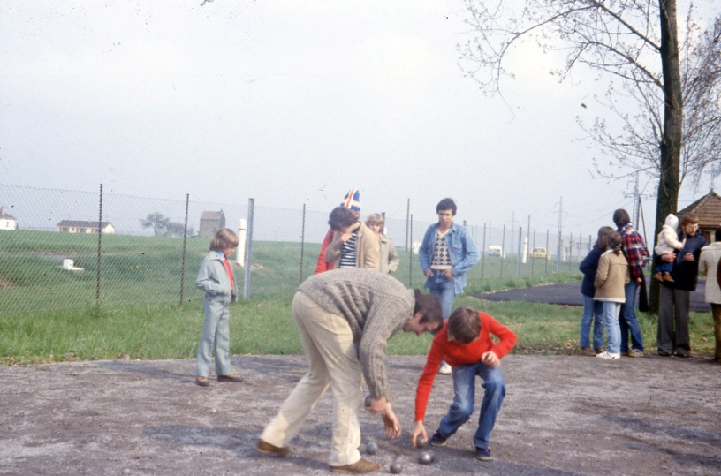
André BERG ramasse… ‘ses boules’… !!!
1980

Slide 8
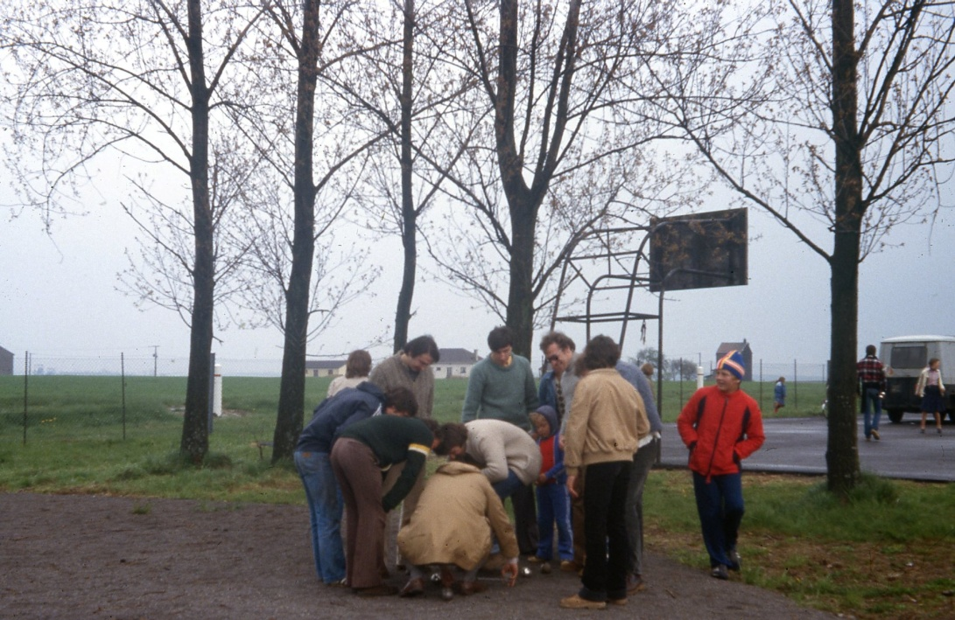
BouBou avec des cheveux
André BERG
Gilbert VATRINET
Denis BEAUREGARD
Georges BAUSCH
1980
les autres… mesurent !!!

Slide 9
LES RECOMPENSES
1980

Slide 10
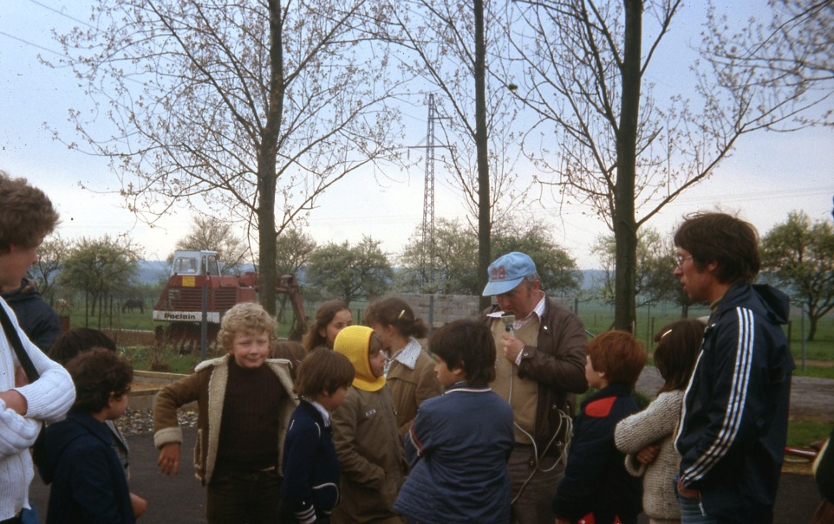
DouDou
ERENATI
Le p’tit Robert
ERENATI
J.Claude LEARDI
au micro
Denis BEAUREGARD
1980

Slide 11
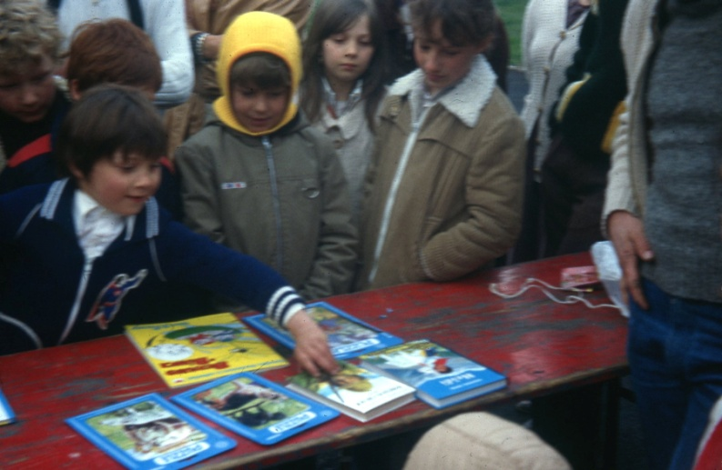
?
je choisis
Ghislaine
LEARDI
celui-là !!!
1980

Slide 12
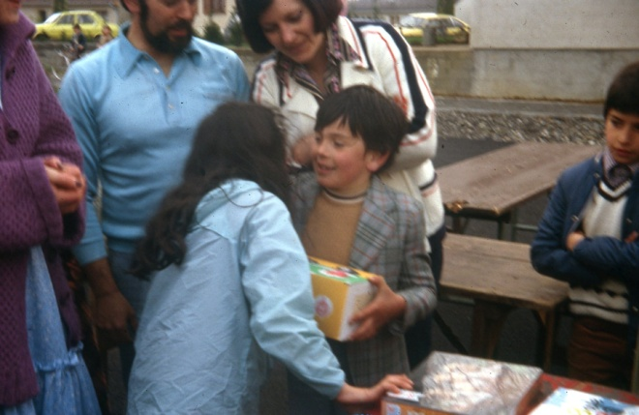
dans la Famille VENUTI …
…la mère
je voudrais….
…le père
…le fiston
1980

Slide 13
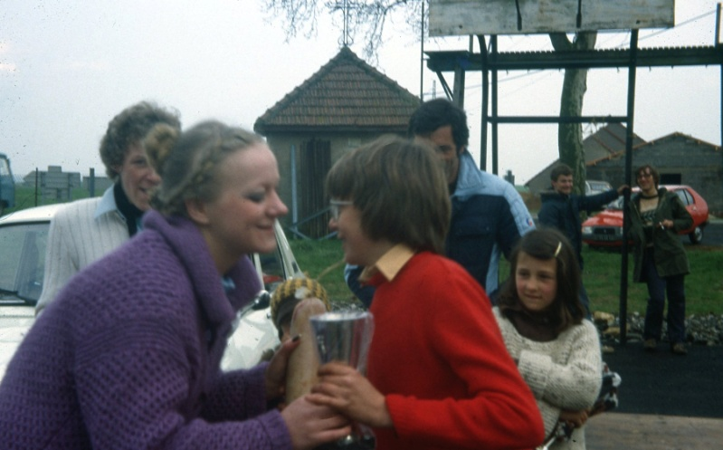
Claude BRIOT
…le jeune fils LOESEL qui reçoit sa coupe
1980
Jocelyne ERENATI récompense….

Slide 14
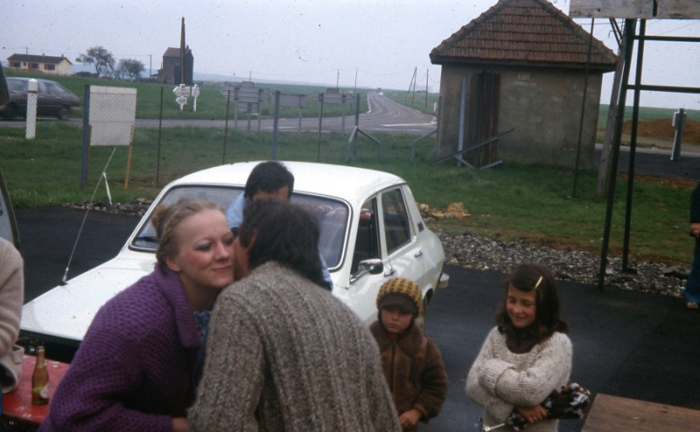
et une nouvelle bise de Jocelyne
pour le gagnant
André BERG
1980

Slide 15
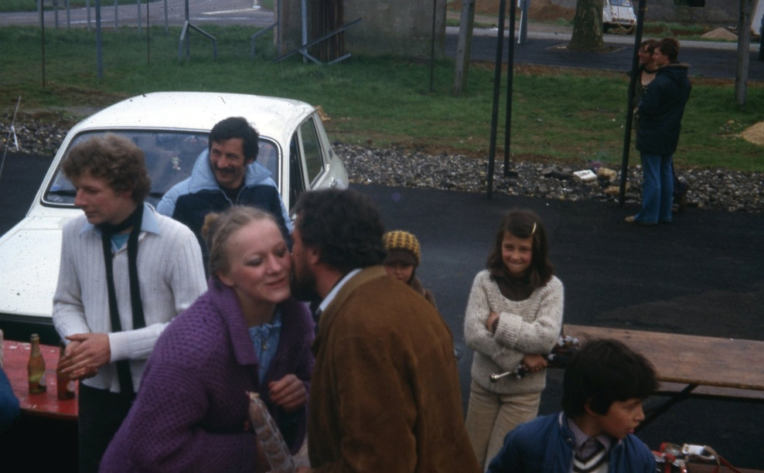
la bise aussi
pour
Gérard TRESSON
récompensé avec un saucisson
1980

Slide 16
Sortie Valtin
SAISON 1
10/1980

Slide 17
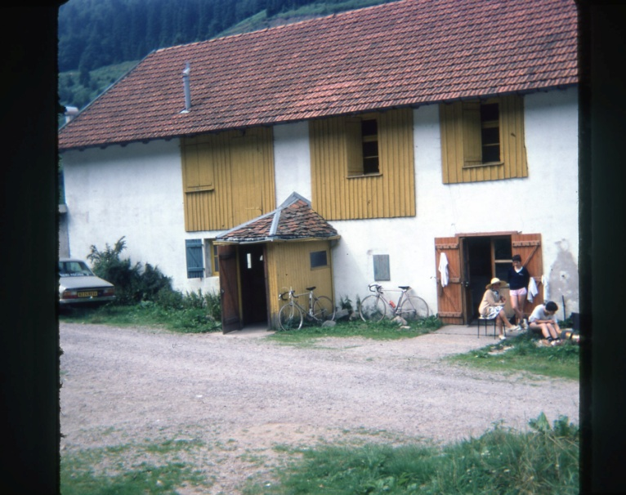
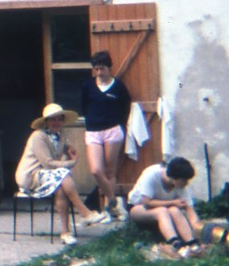
M.Thérèse
Mme COLLIGNON
10/1980

Slide 18
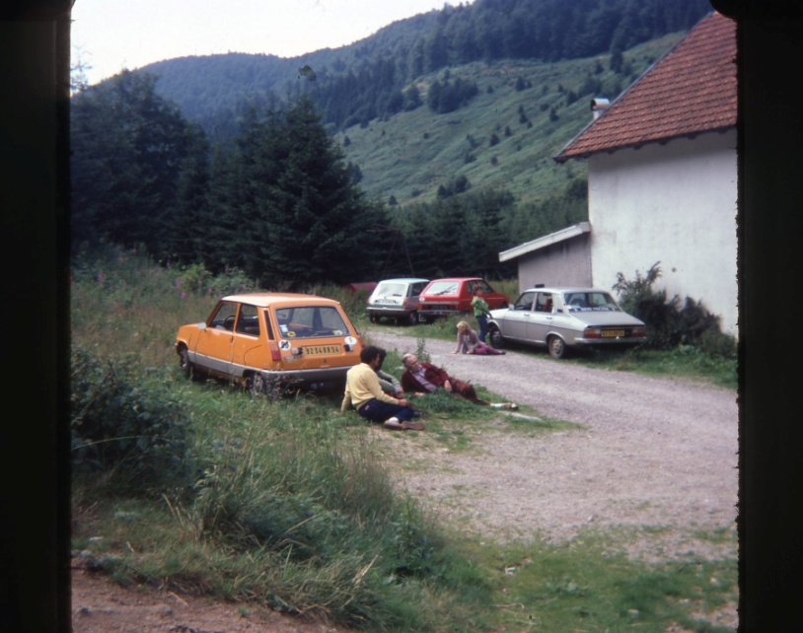
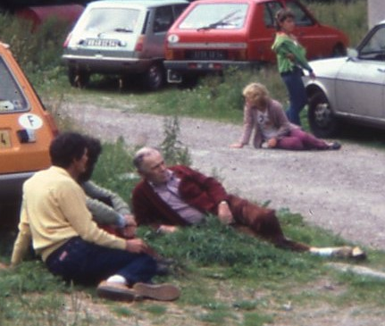
Mr COLLIGNON (père)
10/1980

Slide 19
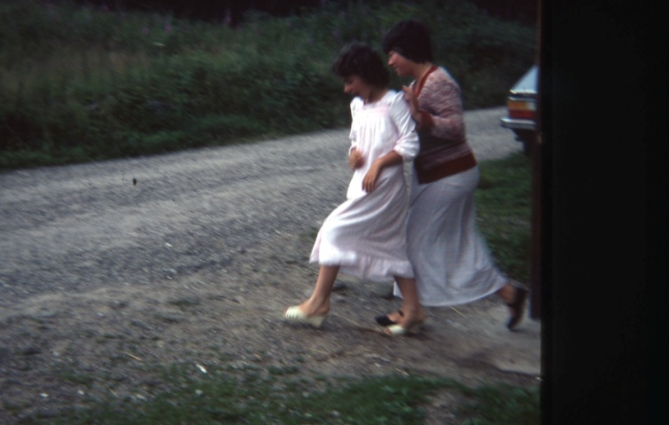
MiMi LEUYET
et
A.Marie PETITJEAN
au petit matin
10/1980

Slide 20
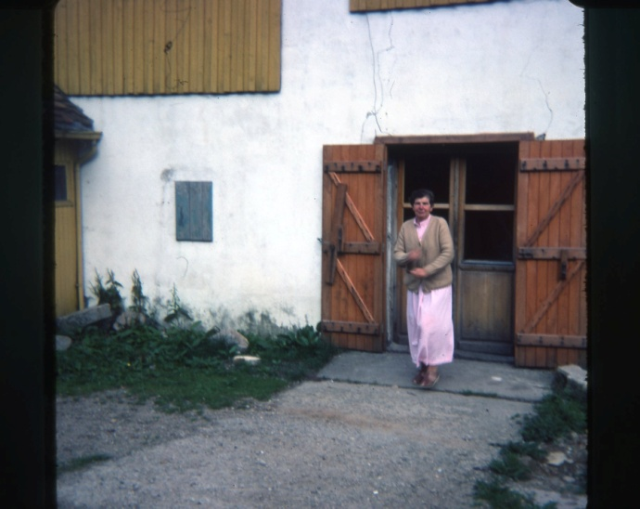
Mme COLLIGNON,
(maman de Denis)
au petit matin aussi.
10/1980

Slide 21
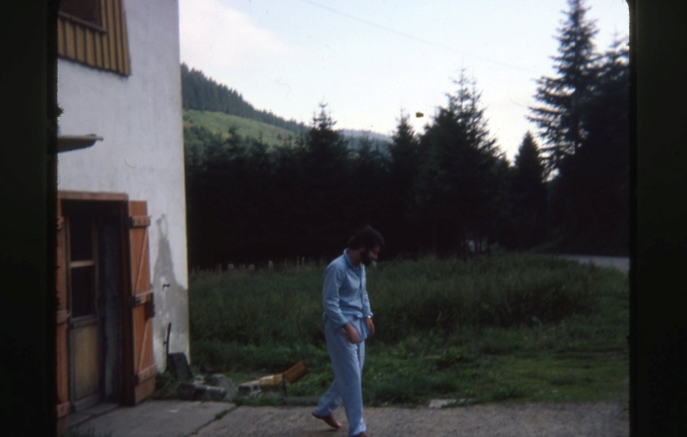
Denis ?
ou
François COLLIGNON ?
10/1980
à la fraîche aussi ce matin là ???

Slide 22
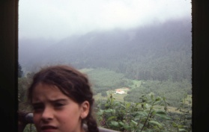
le refuge, vu des hauteurs
10/1980

Slide 23
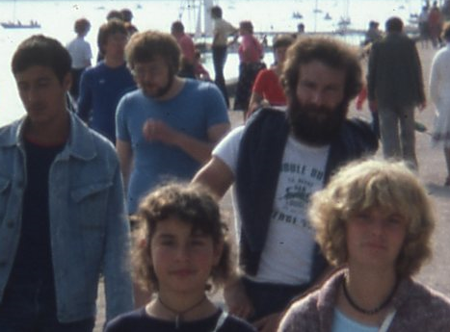
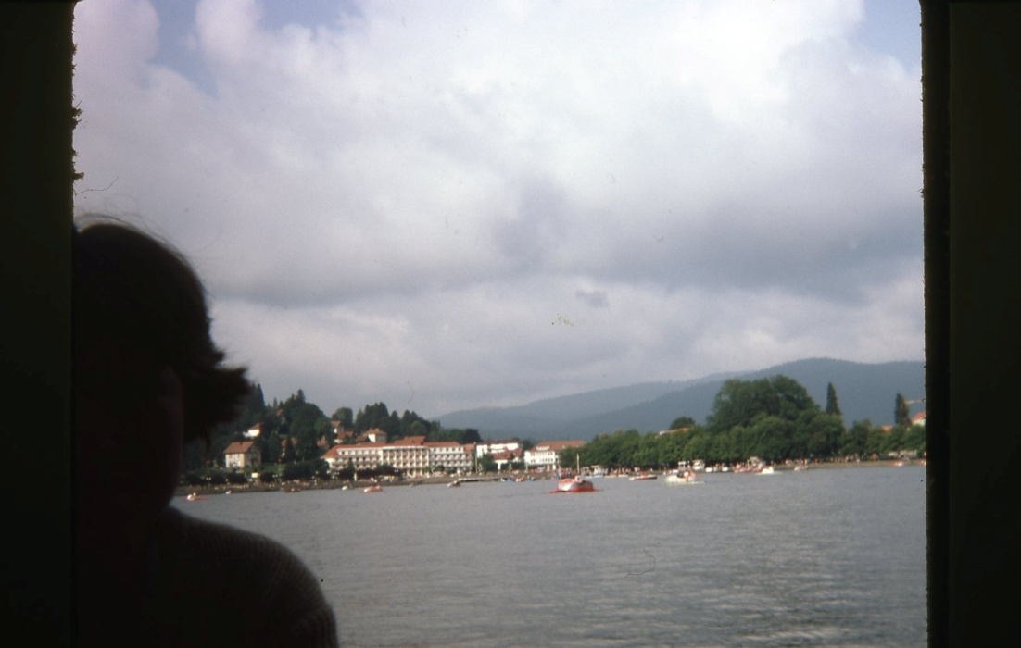
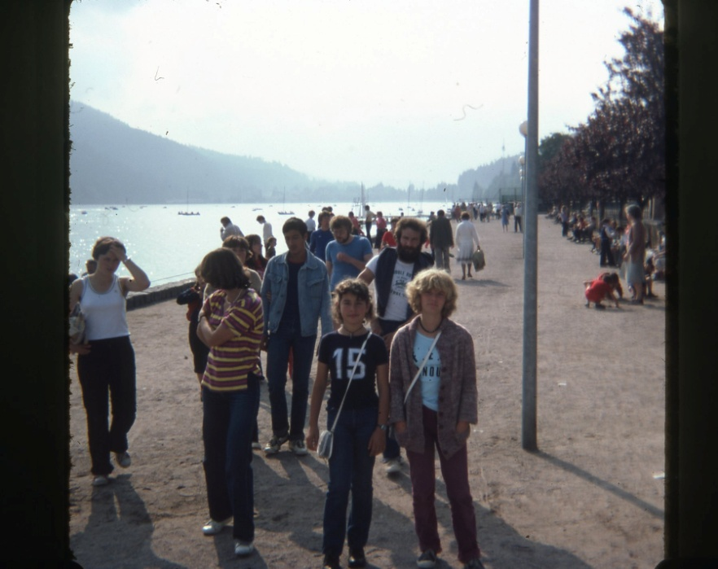
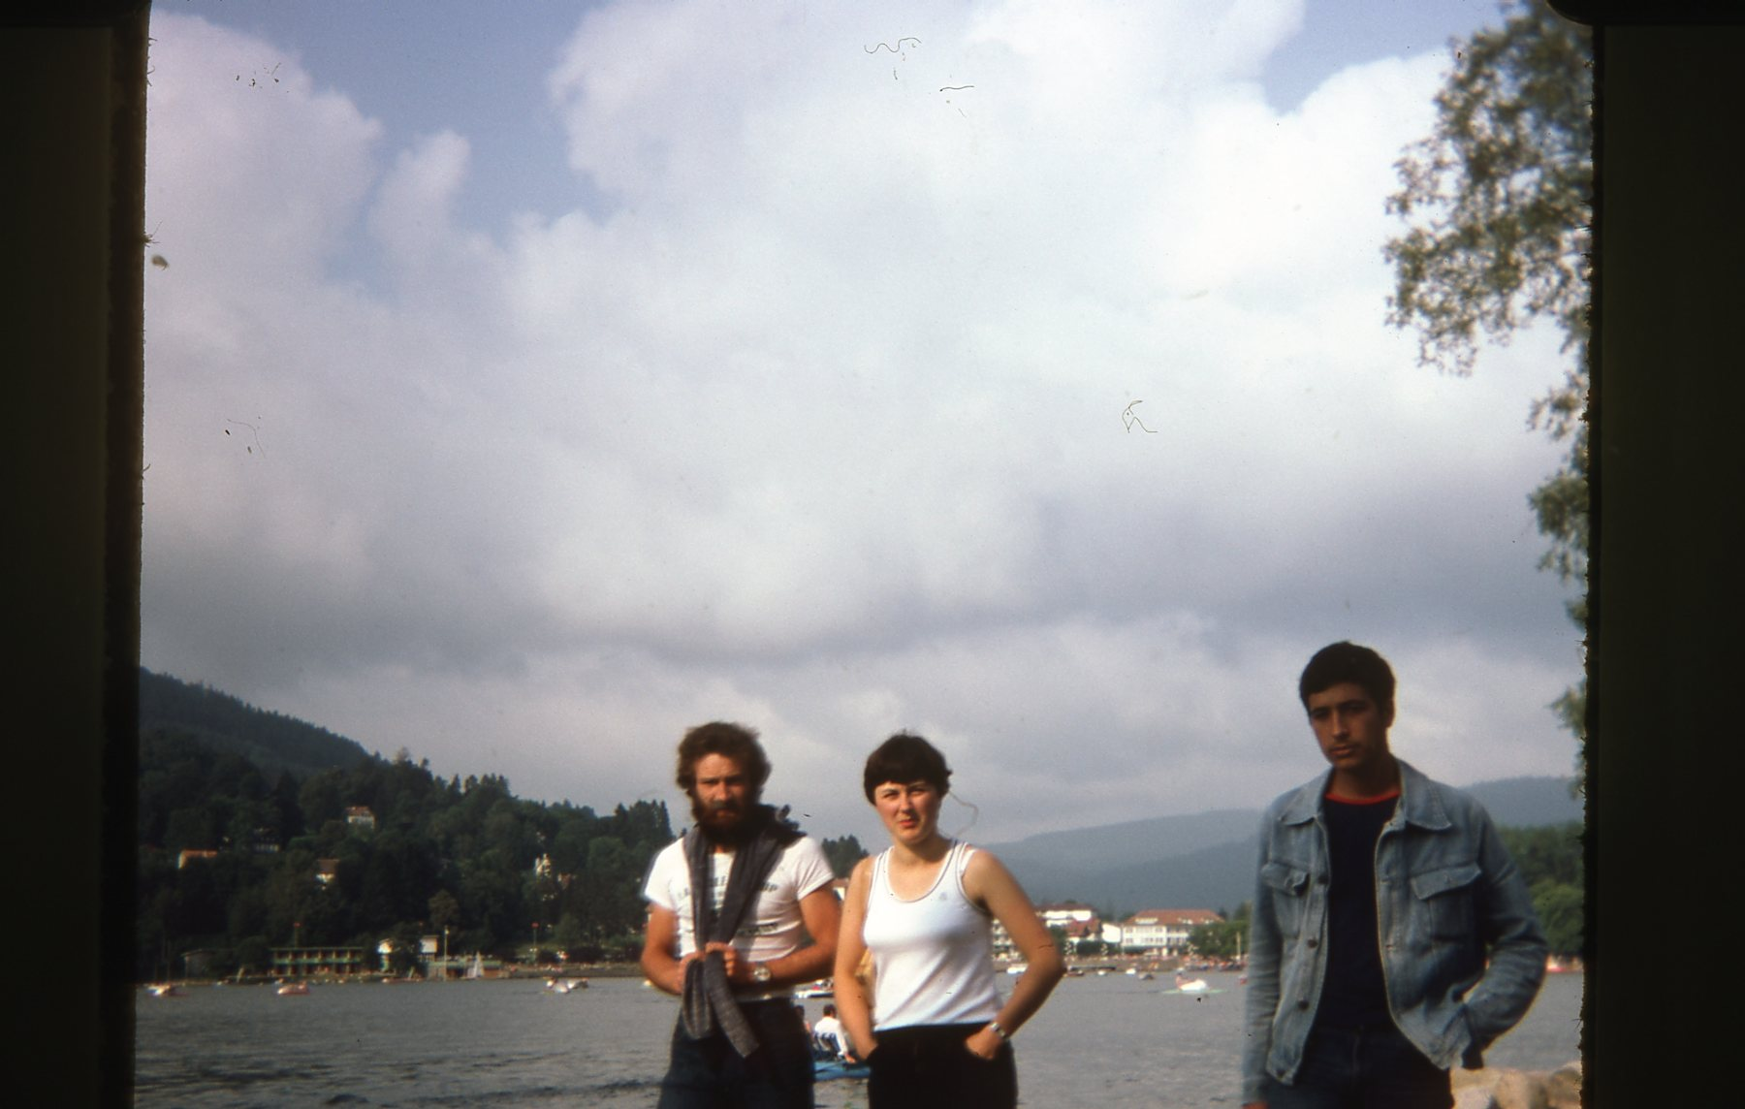
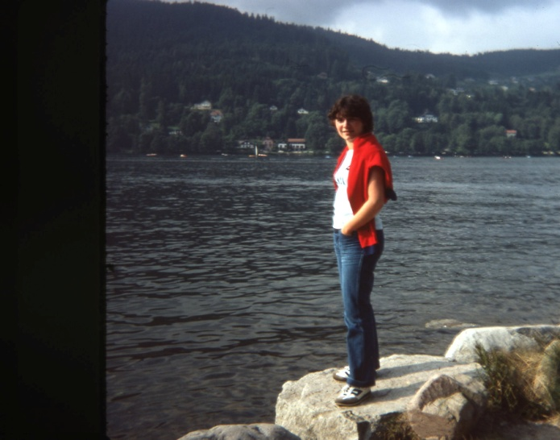
au LAC
au LAC
BALLADE
J.Paul V
Denis L
fils OULAIDI
Mimi LEUYET
la Puce
de GERARDMER
miss Boubou
10/1980

Slide 24
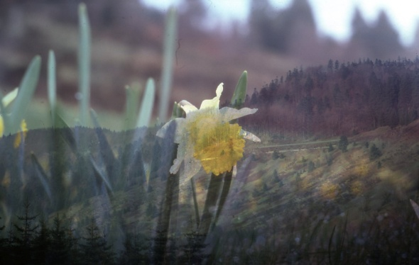
WE au Valtin
1981
SAISON 2
en avril
la petite
jonquille
des Vosges

Slide 25
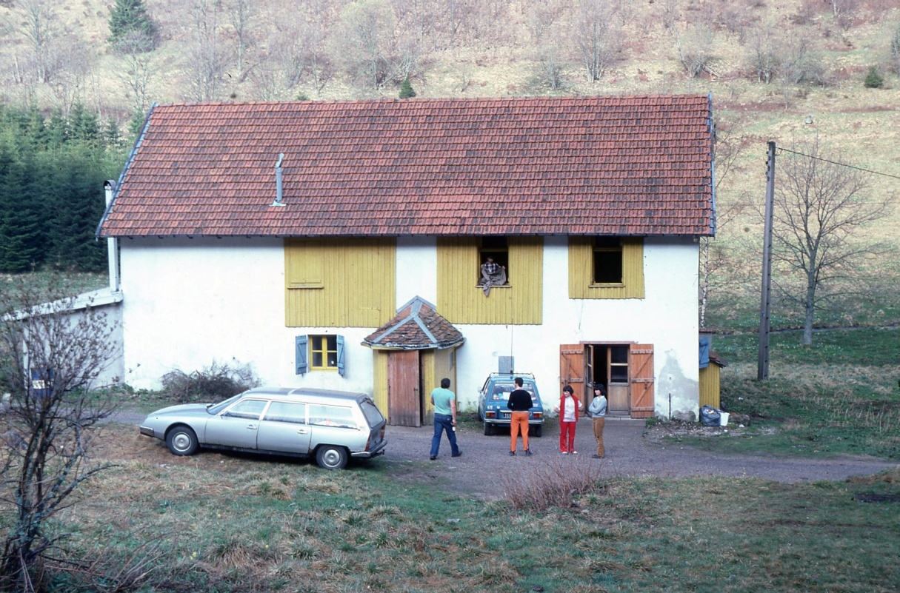
RV au même refuge
4/1981

Slide 26
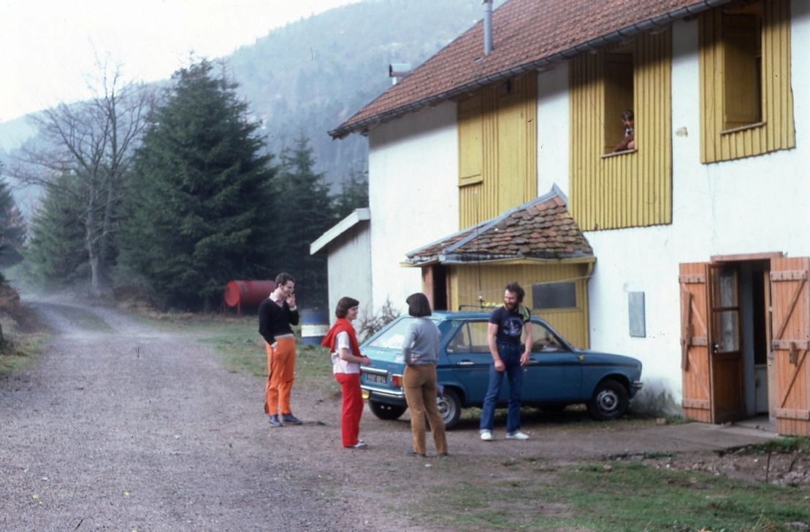
Denis LOESEL
Miss ‘BouBou’
(Evelyne BEAUREGARD)
4/1981

Slide 27
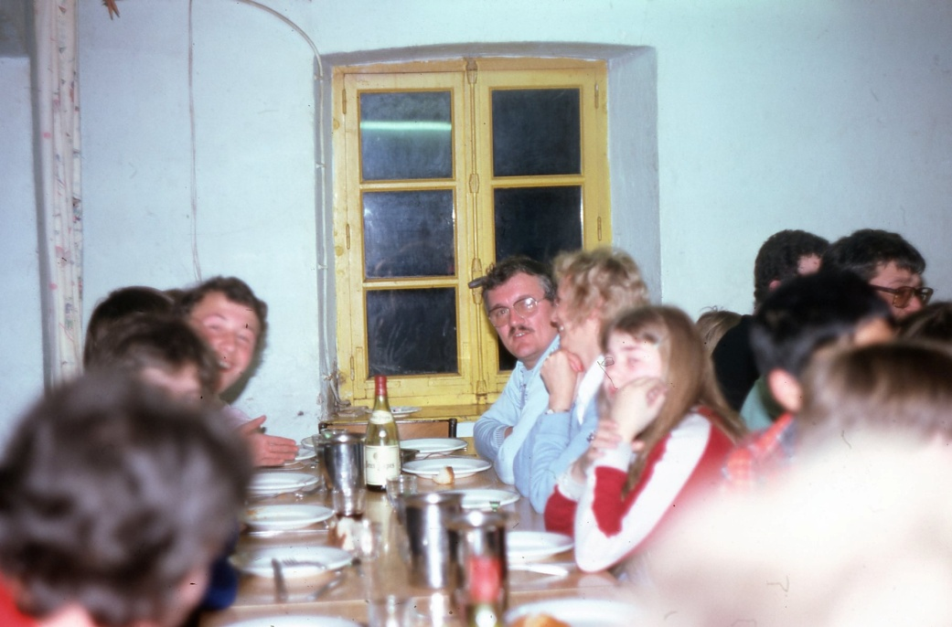
Eric TRESSON
Mr et Mme BERMAND
4/1981
la tablée
du soir …

Slide 28
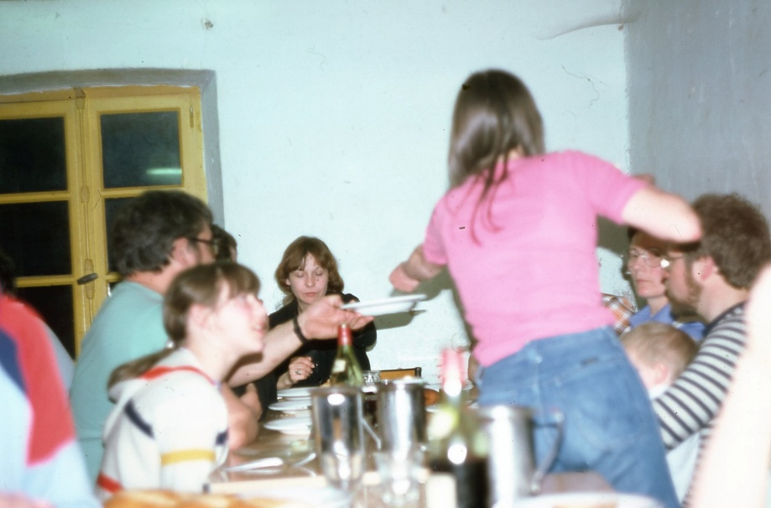
le frère à J.Paul VIVOT
J.Paul VIVOT
Bernadette TRITZ
(de dos)
4/1981

Slide 29
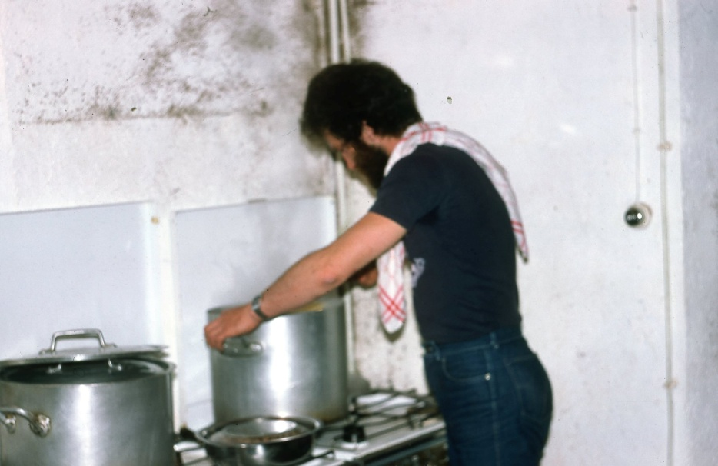

Denis LOESEL
au fourneau
4/1981

Slide 30
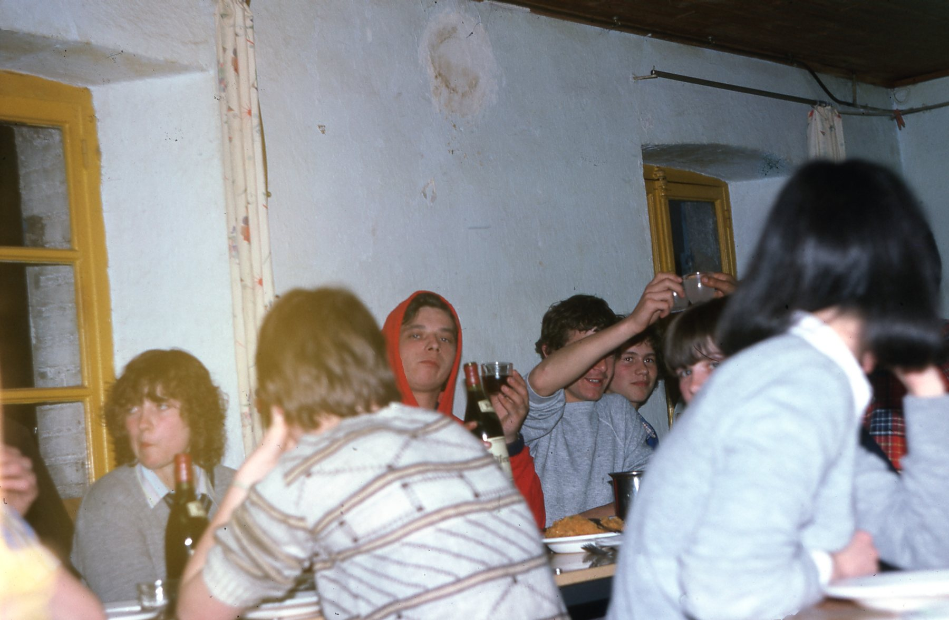
au dîner …
4/1981

Slide 31
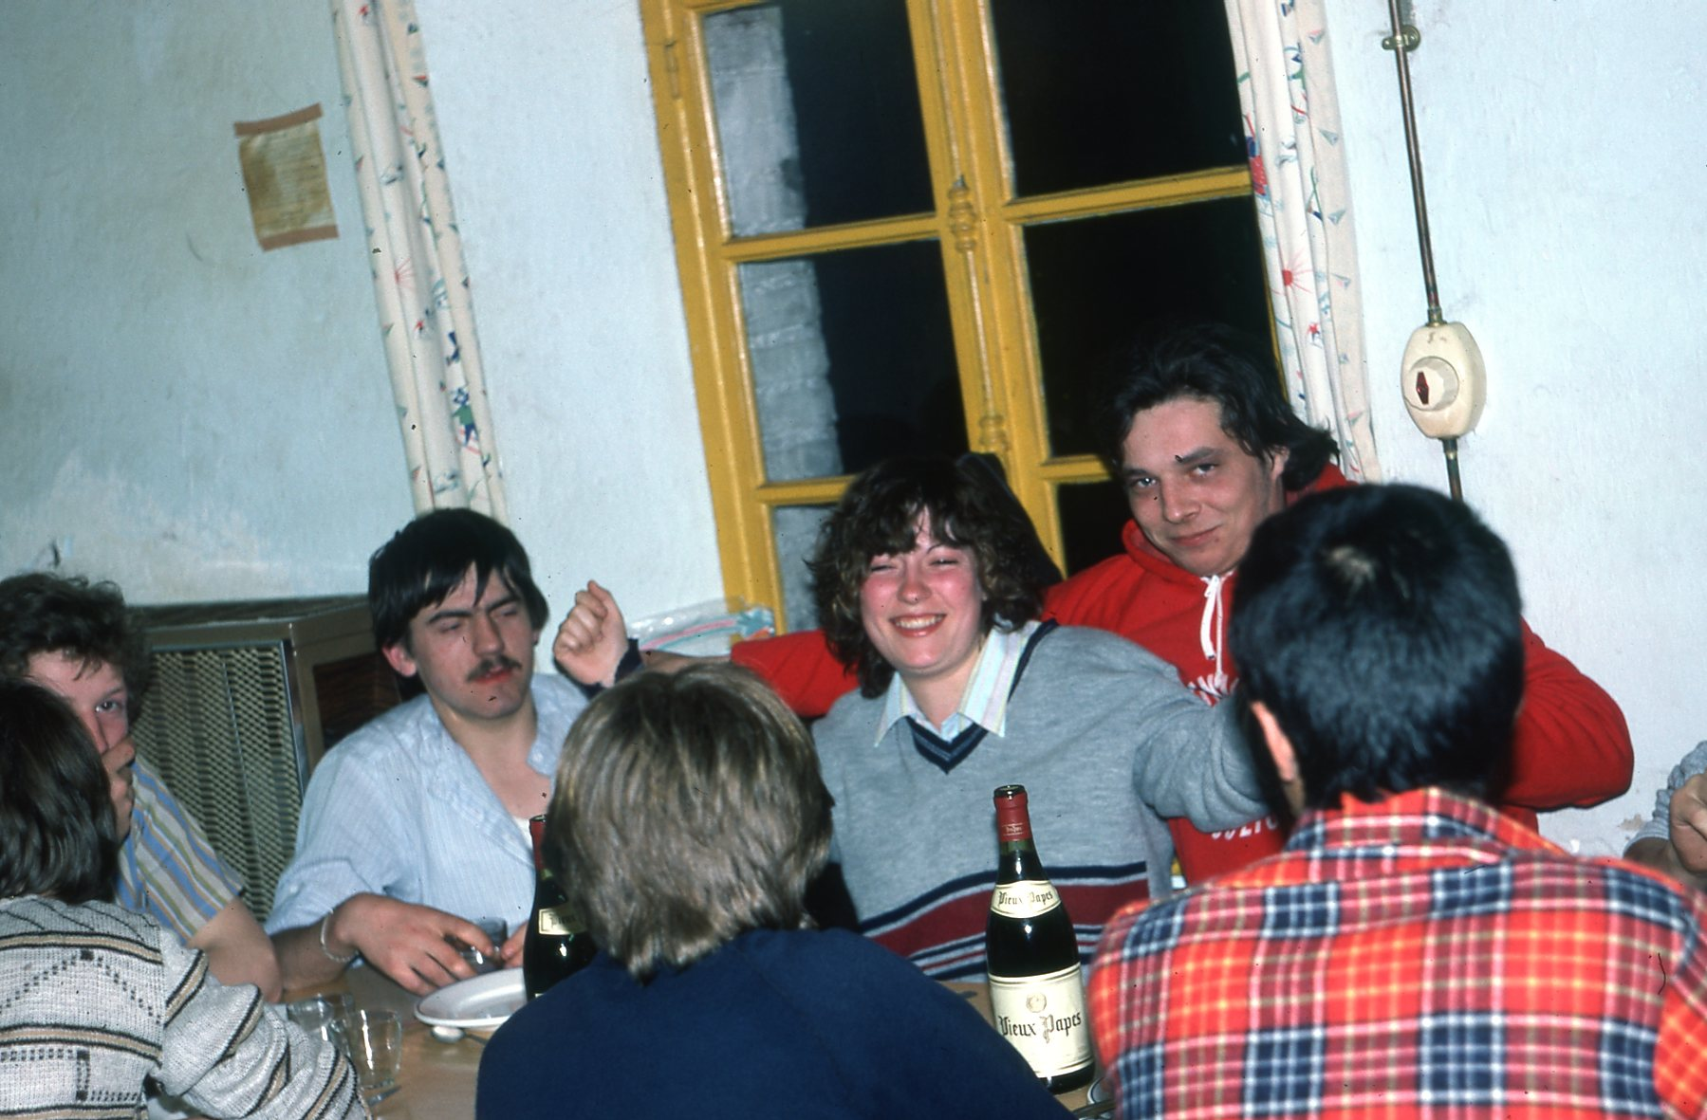
4/1981
un p’tit canon …!!! entre potes !!!

Slide 32
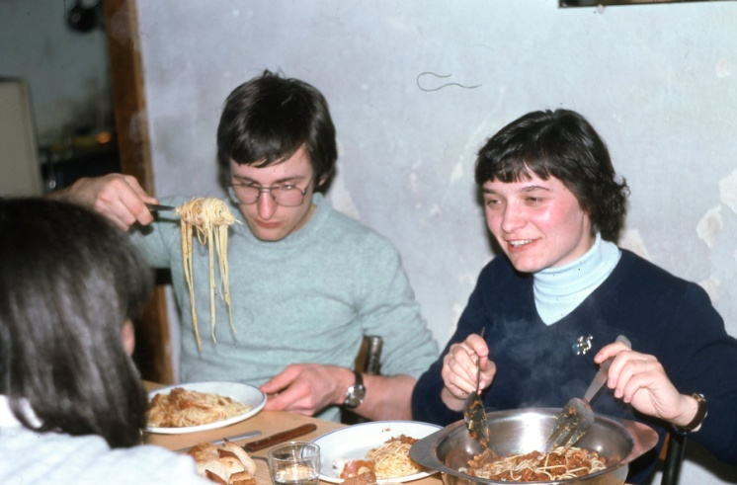
4/1981
…. les Spaghettis Bolognèse !!!
un régal

Slide 33
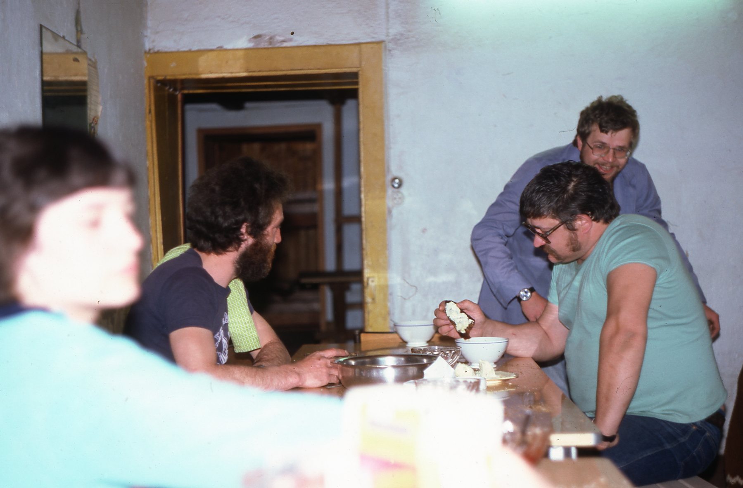
au
petit
Déj
4/1981

Slide 34
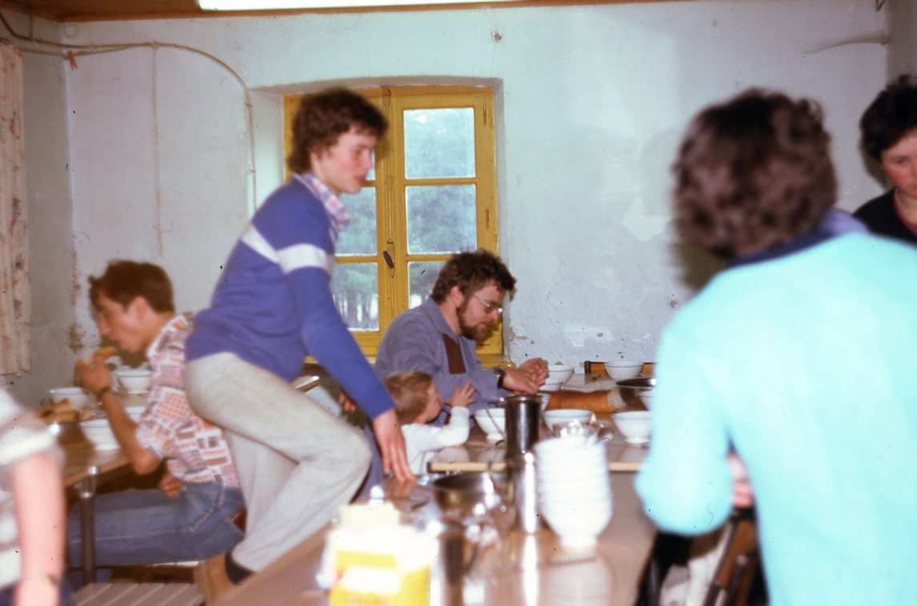
Fils BERMAND
fils OULAIDI
4/1981

Slide 35
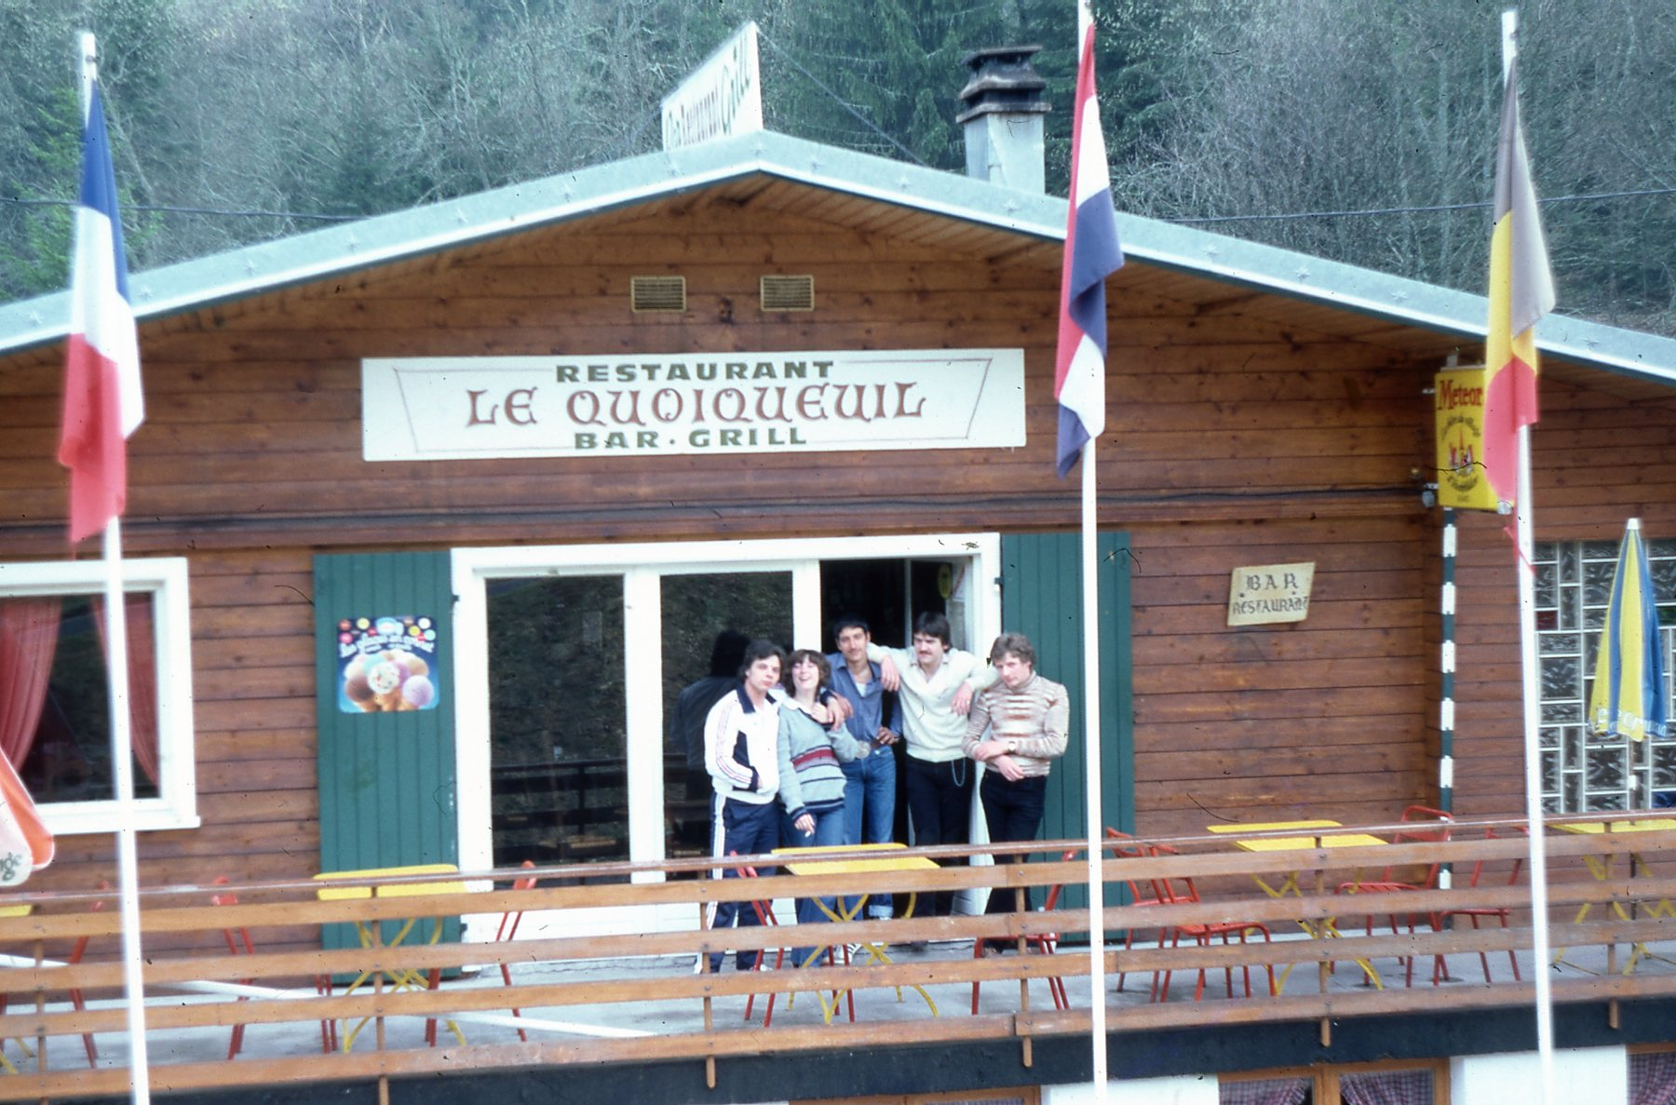
4/1981
halte
entre copains
au Bar
du ‘QUOIQUEUIL’

Slide 36
Bulle de la St Jean
6/1981

Slide 37
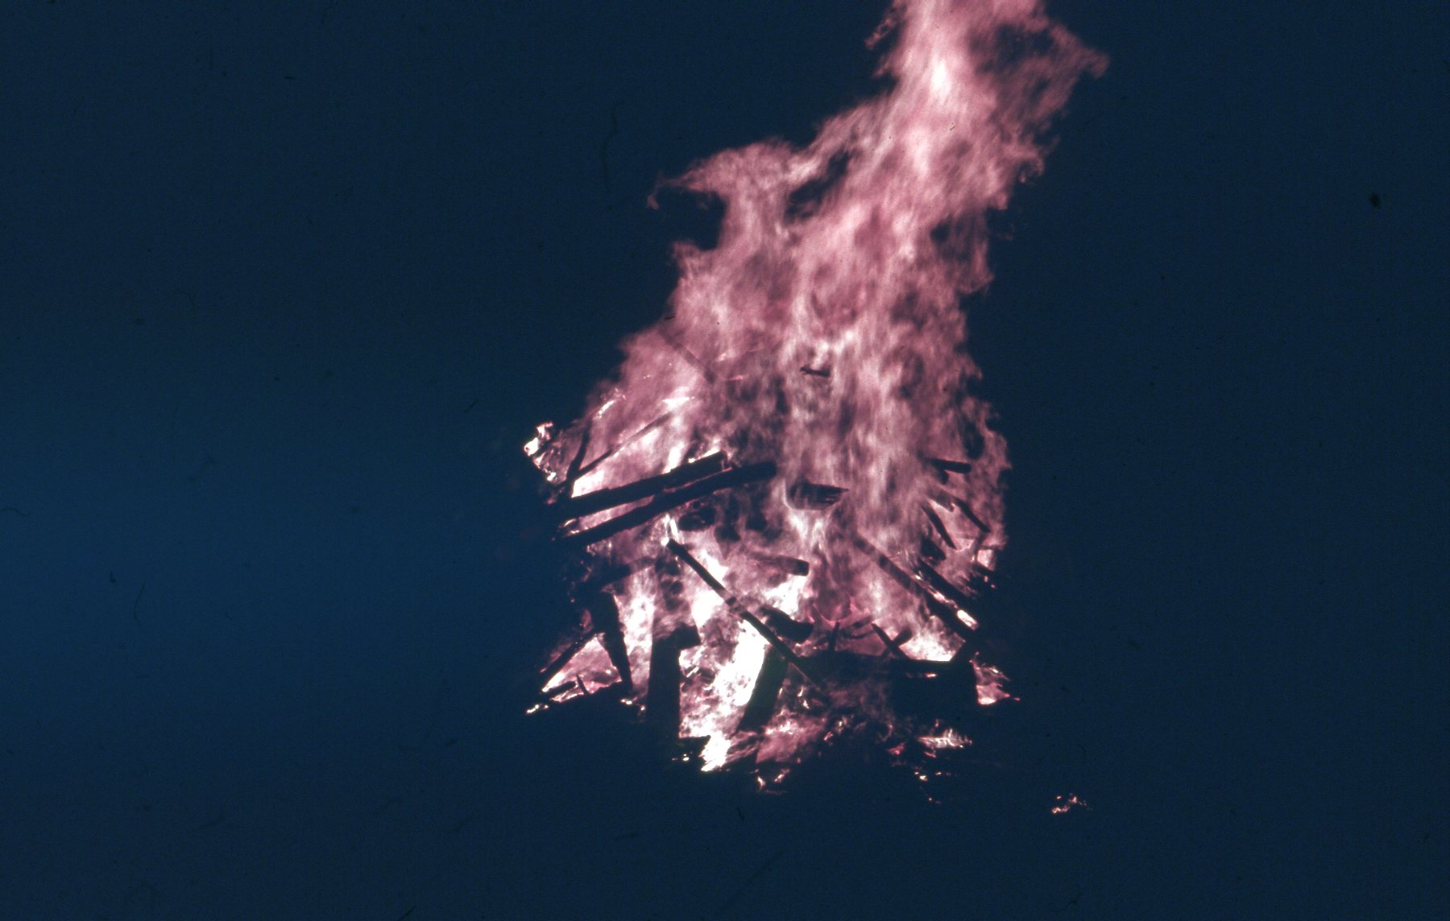
6/1981

Slide 38
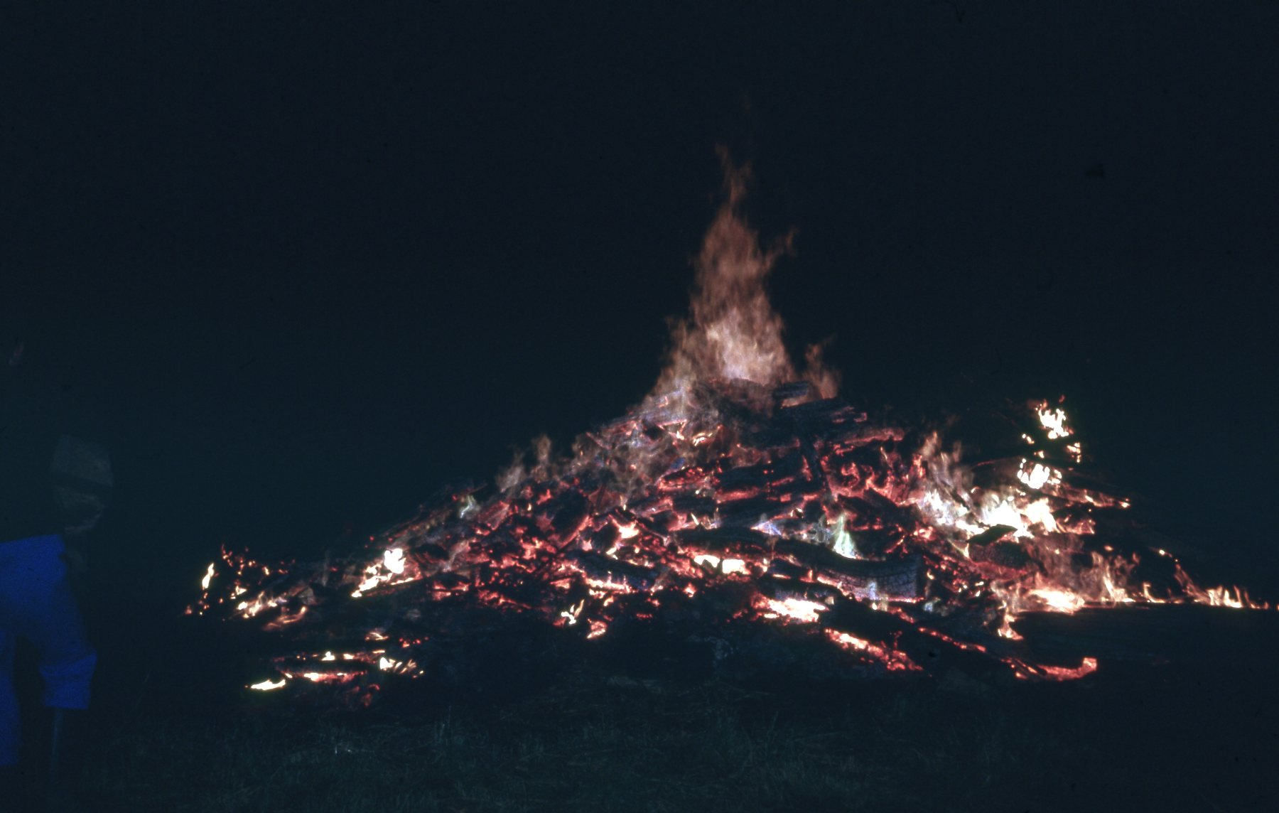
le brasier, çà chauffe
6/1981

Slide 39
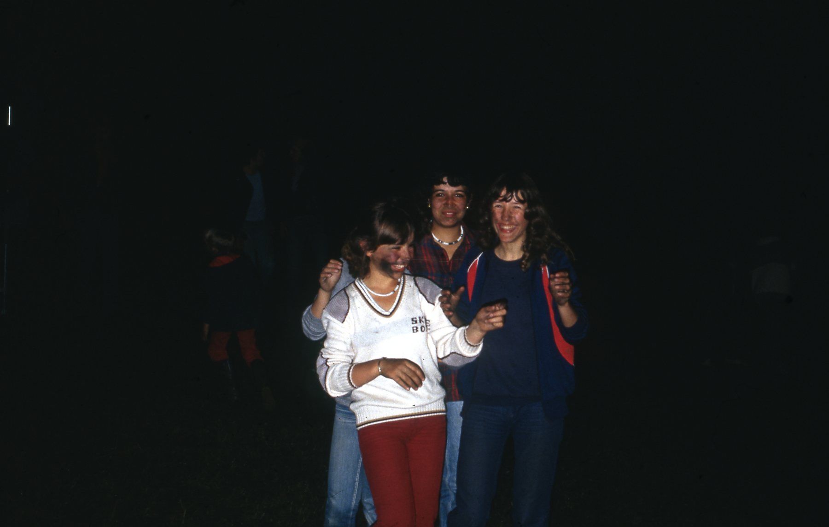
le moment est venu de s’amuser à se ‘machurer’
Mimi
Murielle
6/1981

Slide 40
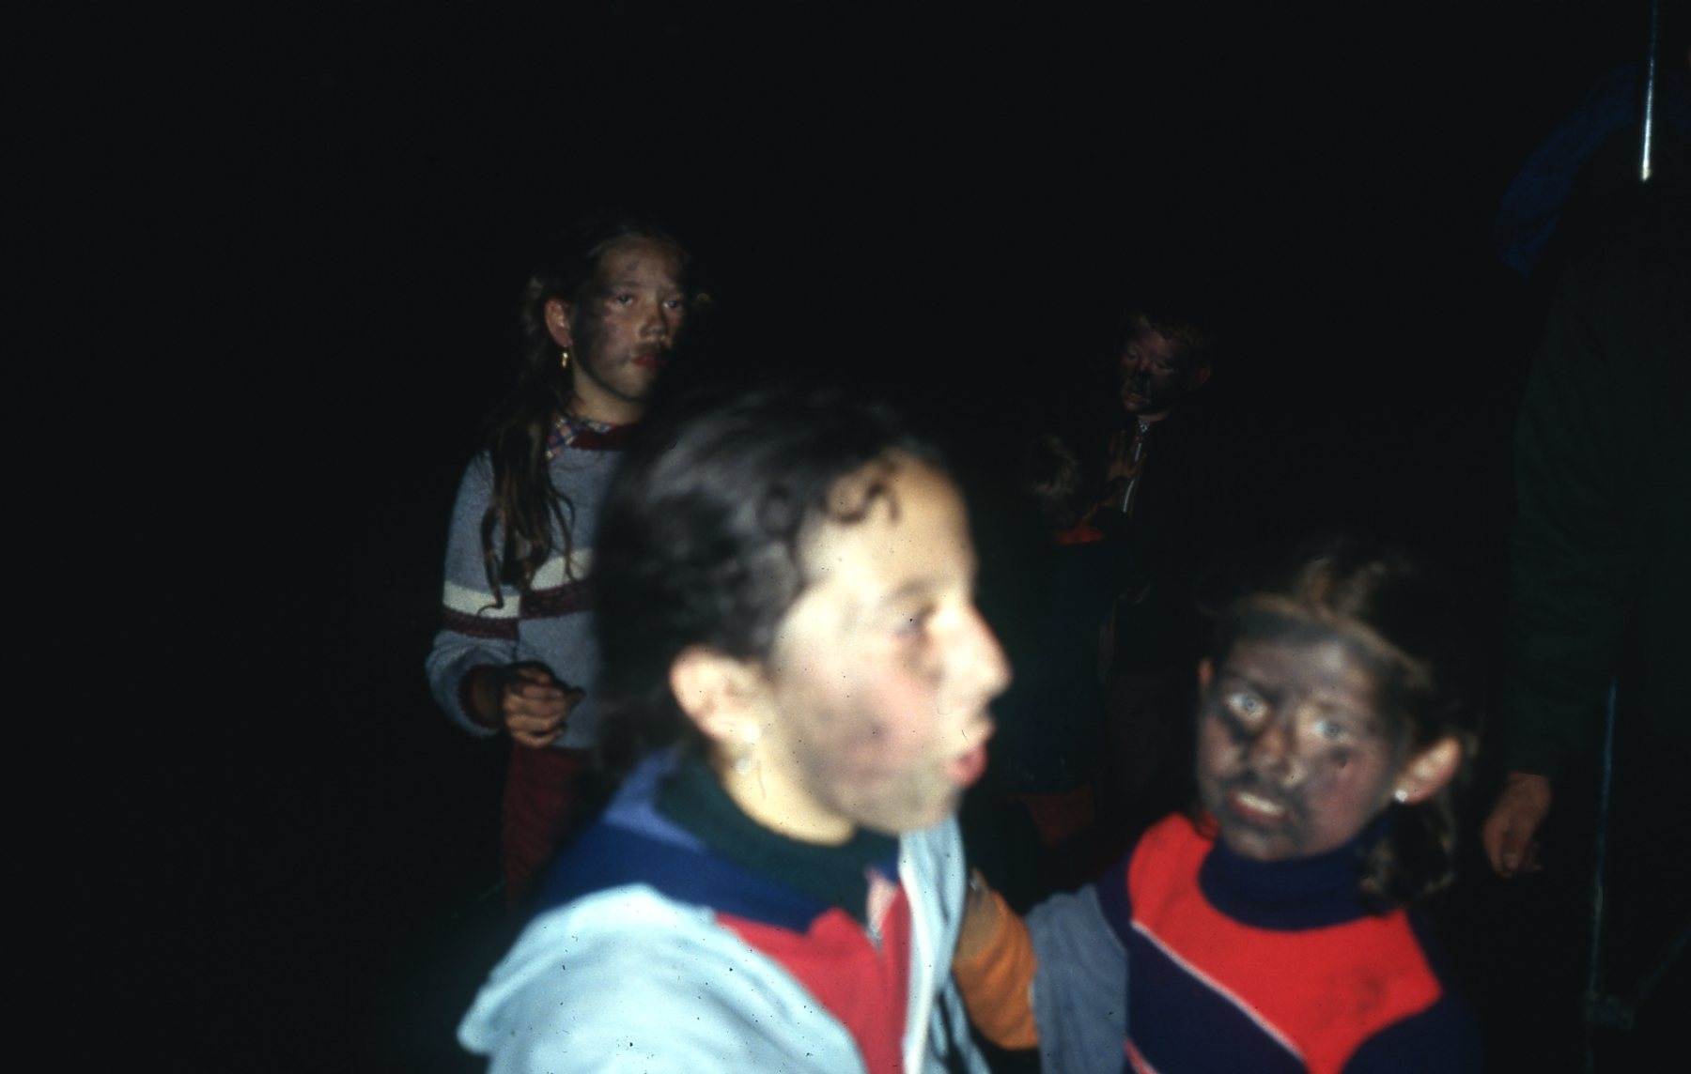
?
?
Agnès LEROY
6/1981

Slide 41
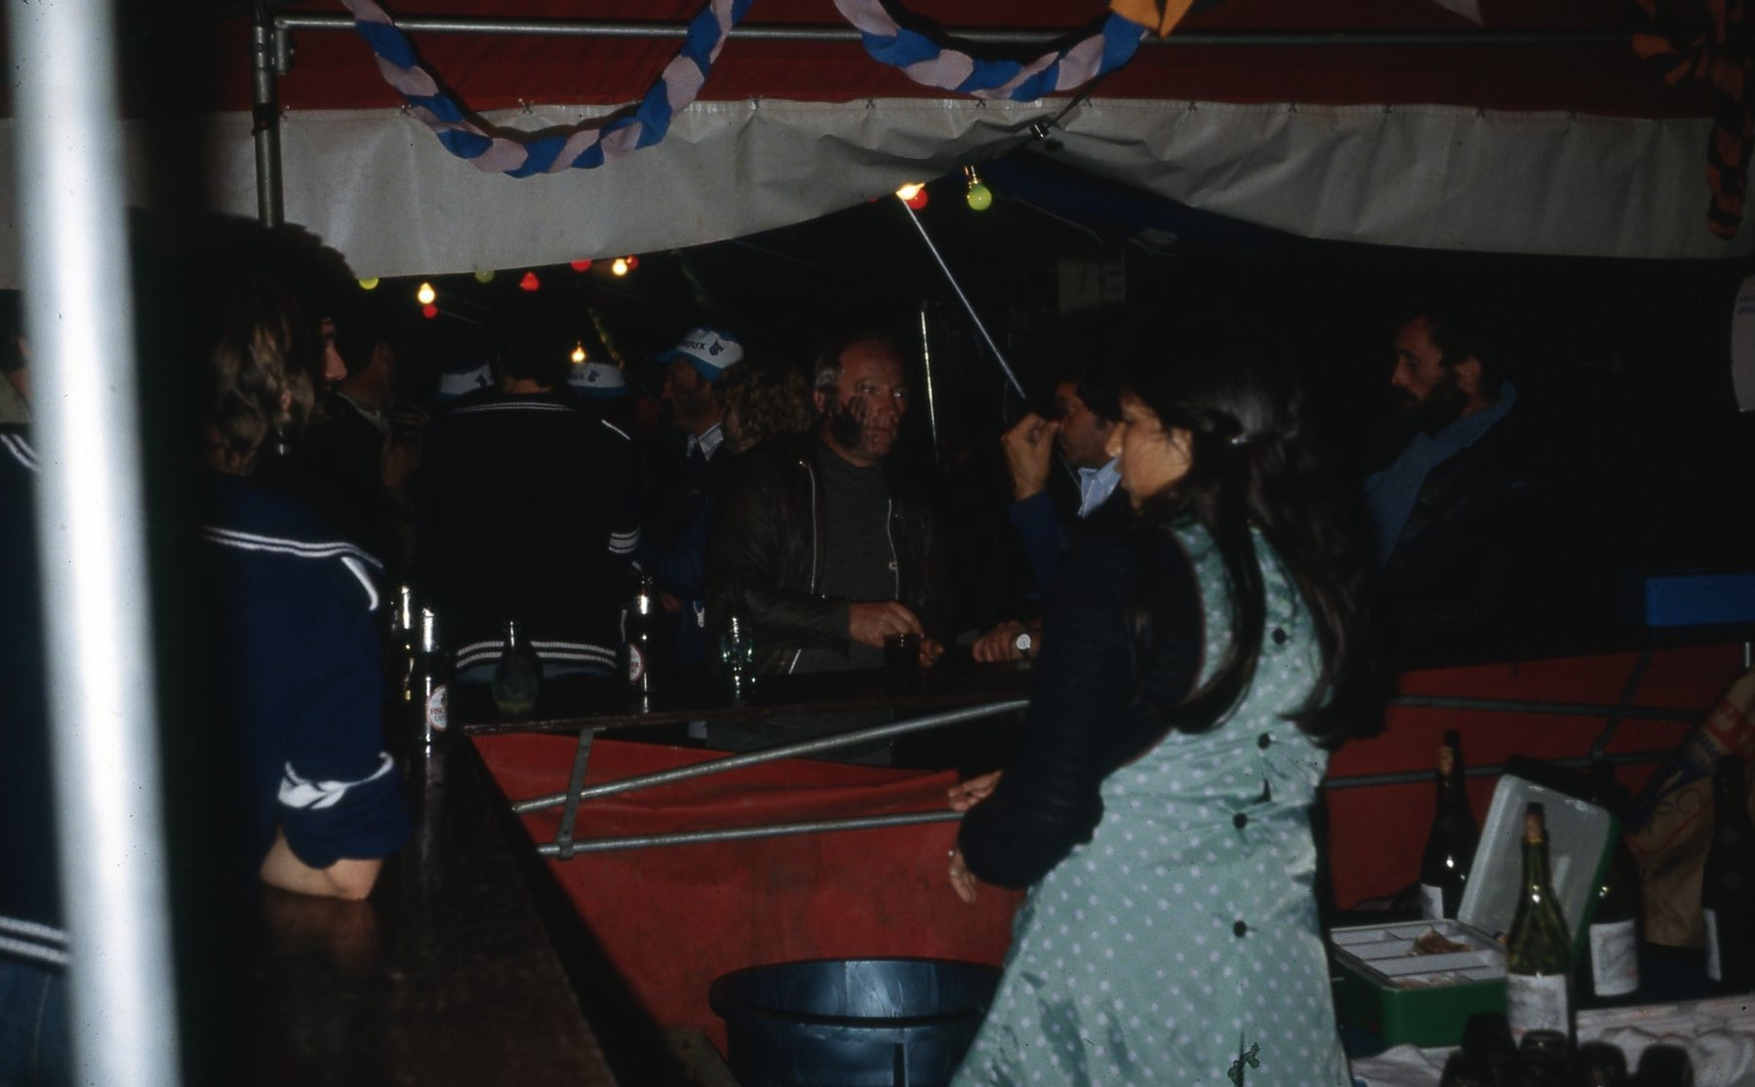
fille OULAIDI
6/1981

Slide 42
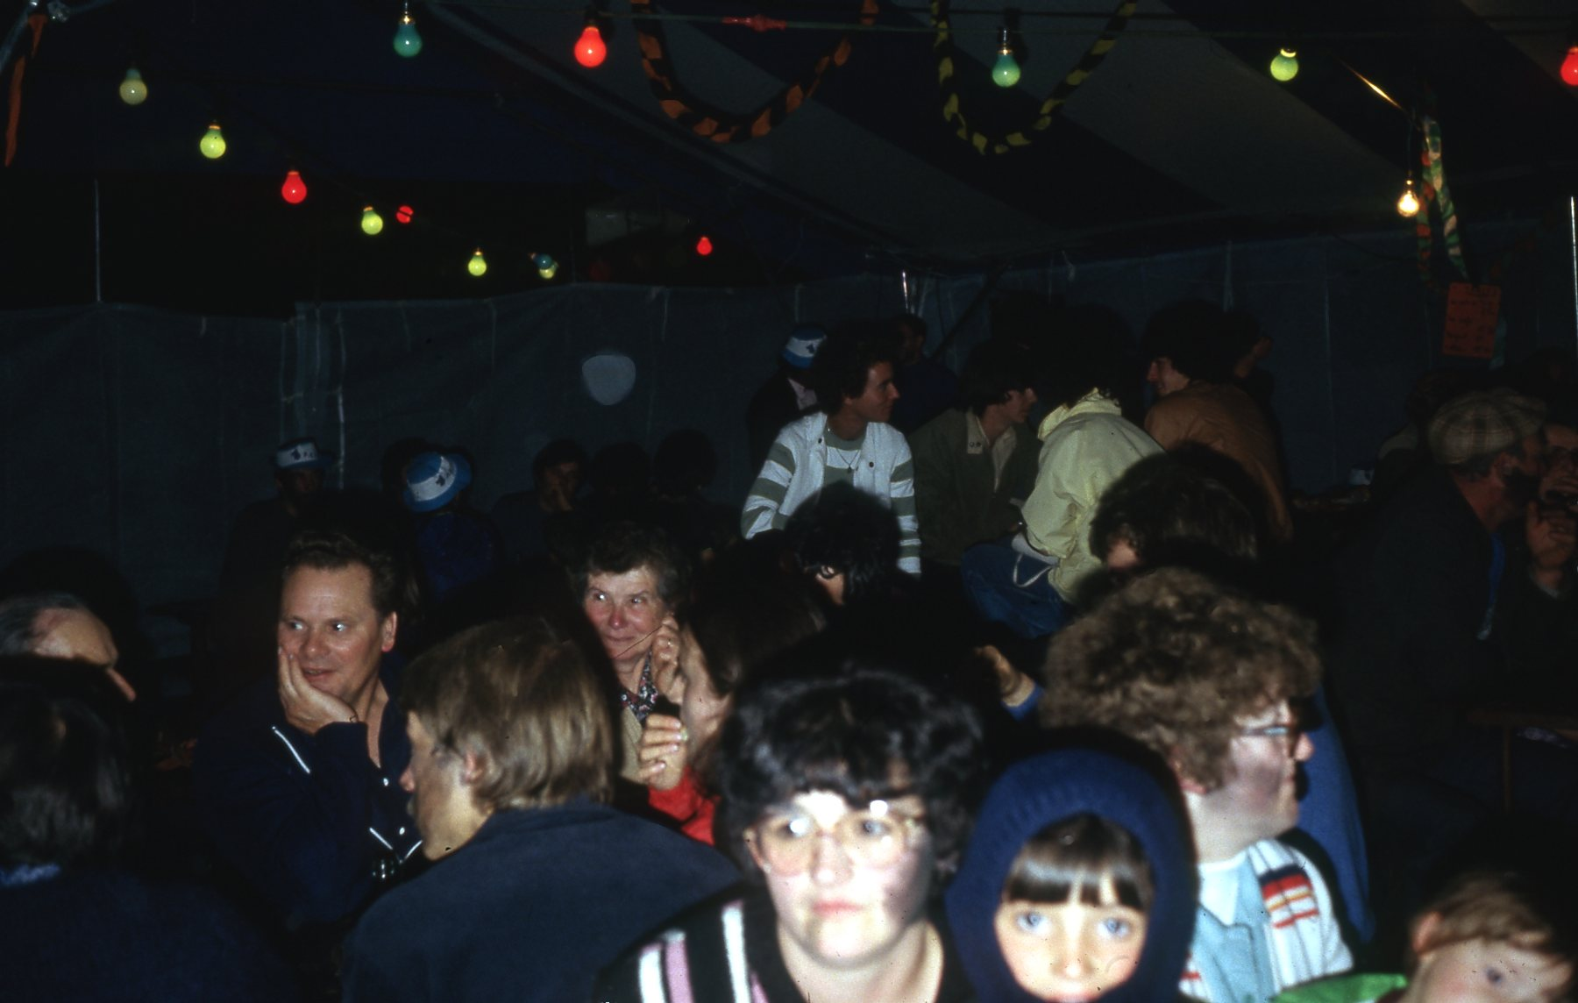
Jacqueline B
6/1981

Slide 43
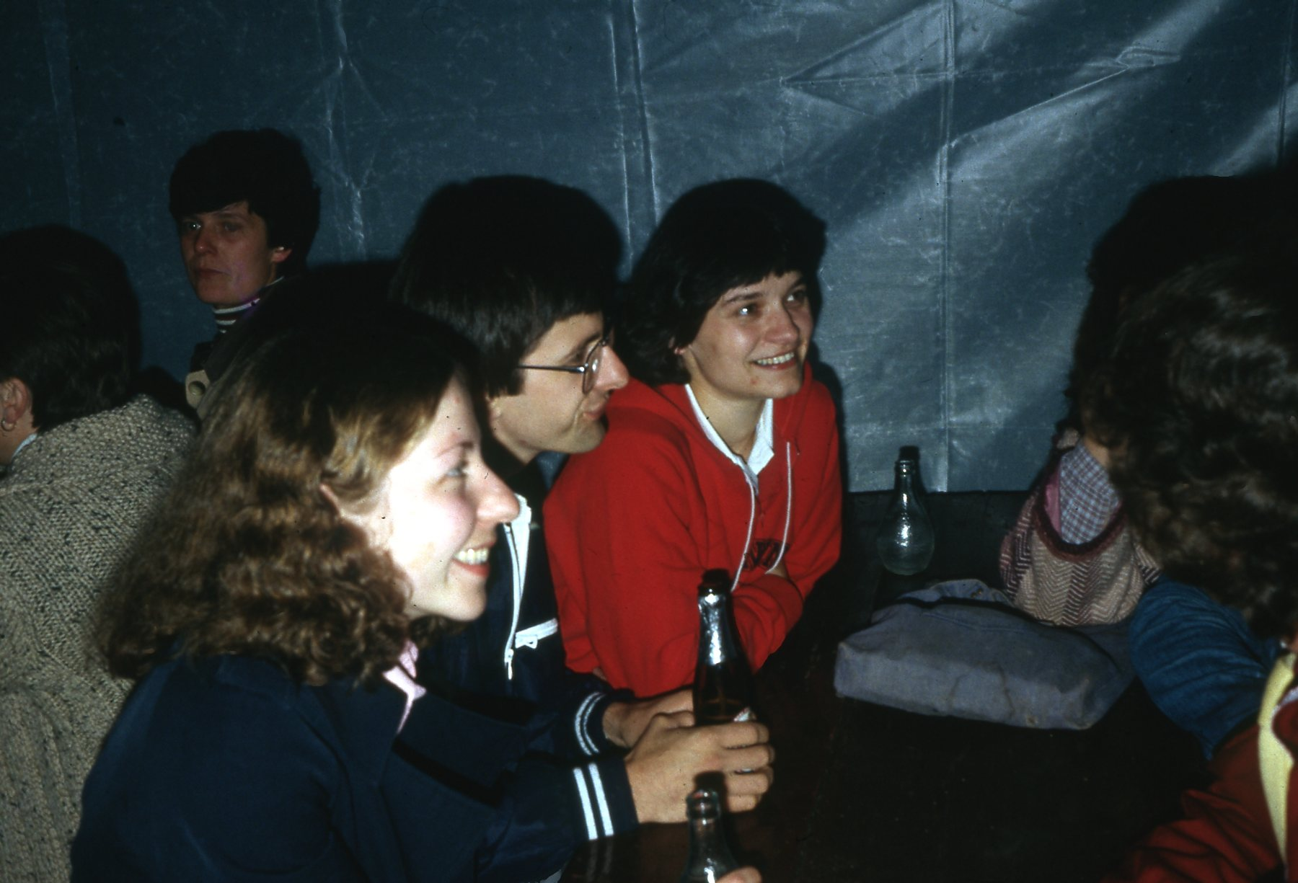
6/1981

Slide 44
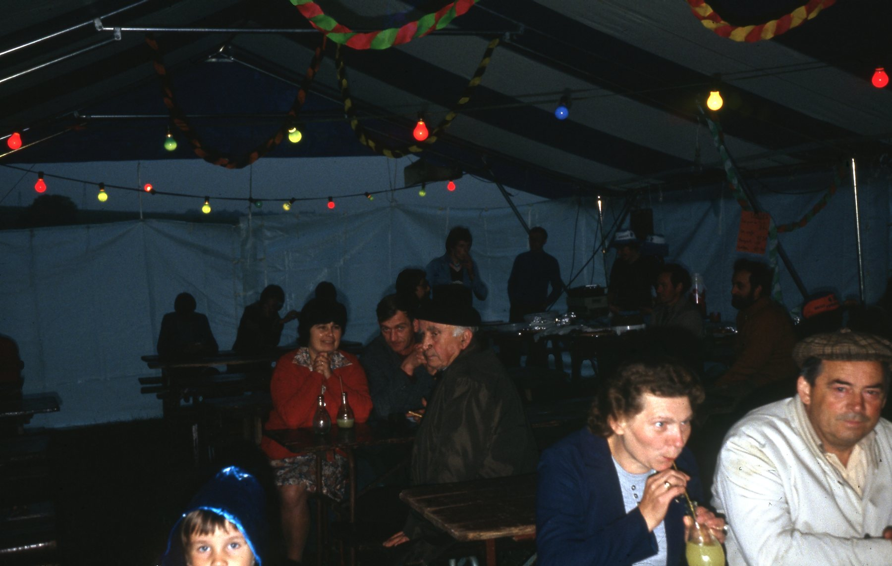
Pierrot LARWA et sa femme
Jean LOESEL
6/1981

Slide 45
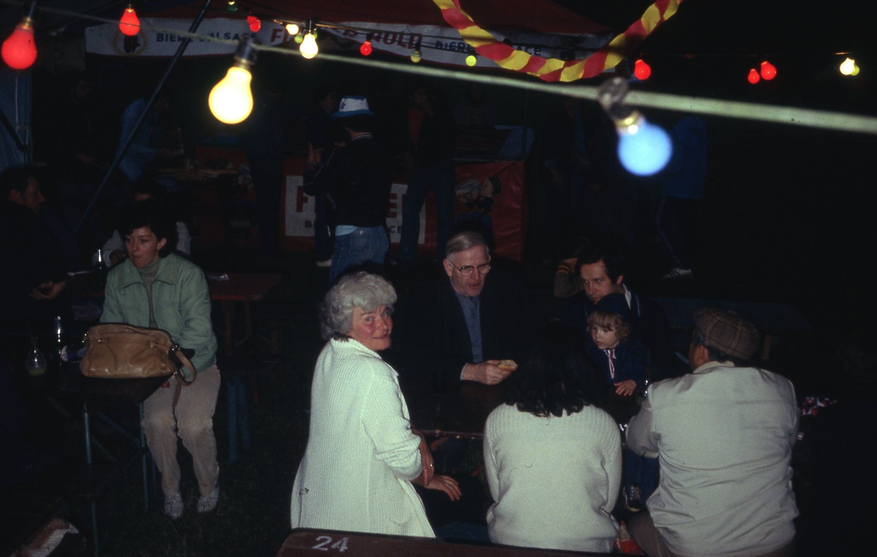
même l’abbé PAQUIN était là
6/1981

Slide 46

2
bonnes
copines
bien
noirçies
Sylvie
Cécile
6/1981
SCHERER
BERMAND

Slide 47

6/1981

Slide 48

Annie KRUSZEWSKI
Gilberte LEUYET
le p’tit Robert et sa maman
Brrr, comme il fait peur !!!
6/1981

Slide 49

6/1981

Slide 50

les tarifs en ‘Francs’
BouBou
Gérard
Louis ARNOUX
6/1981

Slide 51

DéDé
Pierrot S
6/1981

Slide 52

Martine C
6/1981

Slide 53

6/1981

Slide 54
Sortie Vélo
1981

Slide 55

rassemblement
devant
l’école
1981

Slide 56

Georges
Isabelle
DUBUY
BAUSCH
1981

Slide 57

1981

Slide 58


Denis
1981

Slide 59

…une belle QueuLeuLeu
1981

Slide 60

Eric Tresson
???????
1981

Slide 61


…c’est parti pour une belle promenade…. à b i c y c l e t t e !!!
la Puce
J.Claude sur son vélo de course
1981

Slide 62


à fond la gomme
les jeunes !!!
fils Bermand
‘‘je tiens mon guidon
DouDou
….d’une main’’
1981

Slide 63

BoBo la tête Isabelle ??
A.Marie en rade
dure
dure
1981
la côte !!!

Slide 64

la voiture ‘balai’
(Diane Bleue de BouBou)
1981

Slide 65
FEU d’ARTIFICE
Juillet 1981
sur la place de l’église

Slide 66

1981

Slide 67

1981

Slide 68

les spectateurs, la tête en l’air
Claude BRIOT
Denis COLLIGNON
André
BERG
M.Thérèse
1981

Slide 69

la jeunesse
d’Anoux
au RV
1981

Slide 70

KiKi
Eric
Romain
1981

Slide 71

la ‘Puce’
Ghislaine
1981

Slide 72

RV sous le chapiteau
Bernard RHIM
1981

Slide 73

Denis SCHMIT
1981

Slide 74

Germaine
Lucien SCHMIT
1981

Slide 75

A. Marie PETITJEAN aux gâteaux
Gérard VIOT,
(intervenant de la F.O.L).
1981

Slide 76
Concours de quilles
1981
dans la petite cours
derrière le ‘Café’ chez NEZ

Slide 77

Lucien HARMAND
1981

Slide 78

?
Lucien DEPARIS
1981

Slide 79

?
1981

Slide 80

Alain DEPARIS
1981

Slide 81

Hélène VATRINET
1981

Slide 82

résultats du concours
annoncé par
J.Claude LEARDI,
debout sur une table
1981

Slide 83

les gagnants, debouts aussi sur une table
Alain Deparis
?
James DUBUY
1981

Slide 84

les gagnants et leur lot
1981

Slide 85
Tournoi de foot
1981
Équipe des FILLES
-
Équipe des GARCONS

Slide 86

l’équipe des filles
…. coup droit
de Sylvie SCHERER
1981

Slide 87

Cécile BERMAND
prête à intervenir
EXCELLENT Murielle !
…. surtout
….ne pas SE toucher !
1981

Slide 88

l’équipe
des garçons…
la chute

Slide 89

mais sur ressort !!!

Slide 90


Slide 91

‘E N E R G I Q U E S’ …. les gars,
quel JEU !!!
BRAVO
l’EQUIPE !!!

Slide 92
1982
TOURNOI de FOOT

Slide 93









les
reconnaissez- vous
?
?
?
1982

Slide 94


1982

Slide 95







?
?
et eux…
?
1982

Slide 96


1982

Slide 97
RALLY - Promenade
Printemps 1982

Slide 98

RV à l’église
1982

Slide 99

on t’a vu Robert… tirer la langue !!!
1982

Slide 100


…sur le départ
1982

Slide 101

épreuve pour rapporter des points :
s’essayer
1982
aux échasses
et…
franchir
la corde…
!!!
Chapeau
Ghislaine !!!

Slide 102

Gérard TRESSON
contrôle
le lancé
des anneaux
(la DeDeche de miss BouBou)
1982
au Château de Puxe ??

Slide 103

dans la salle de Norroy-le-Sec
distribution des récompenses
(par NoNo, copine de boulot de miss BouBou)
1982

Slide 104
Tournoi de pétanque
1982

Slide 105

1982

Slide 106

?
Joël VENUTI
1982

Slide 107

l’art….
et la manière ….
la souplesse
dans
le geste !!!
c’est
BEAU
à voir…
!
!
!
1982

Slide 108

Joël VENUTI fronce le nez …???
1982

Slide 109

…et
Gérard TRESSON
marmonne
dans
sa moustache ???
1982

Slide 110
Réunion
du Foyer
à
l’ancienne Mairie
1982

Slide 111

Gérard C
Président
du Foyer
Gérard VIOT
Responsable à la Fédération des Œuvres Laïques (FOL)

Slide 112

la jeunesse toujours présente

Slide 113

… souriante !!!

Slide 114

et attentive

Slide 115

A.Marie
PETITJEAN
au rapport ??

Slide 116
une belle équipe
qui a animé
le village

Slide 117
1983
nouvelle saison
du tournoi
de pétanque

Slide 118

participation des enfants
1983

Slide 119

…et des dames aussi
(Mme LEARDI, bien concentrée, les 2 pieds dans le rond…)
c’est la règle !!!
1983

Slide 120

DéDé DEMAISON réfléchit à son lancé…
au tour des messieurs…
1983

Slide 121

Gérard TRESSON surveille les inscriptions
1983

Slide 122

1983
…le jeu continue ….
Gérard CORRAZZI courbe l’échine pour ramasser ‘’ses boules’’.

Slide 123

1983
J.Claude LEARDI
manage le jeu des ‘juniors’,

Slide 124

le meilleur moment du tournoi : les récompenses…,
(vous avez vu les beaux ballons ?)
1983

Slide 125

récompenses
pour les grands
aussi
1983

Slide 126

applaudissements du public, tout le monde est content…!!!
1983

Slide 127

la coupe, c’est pour lui
1983

Slide 128

c’est lui
le champion
???
1983

Slide 129
PING - PONG
1983
*photos très sombres à cause d’un contre-jour*

Slide 130

1983

Slide 131


Eric TRESSON
1983

Slide 132


Denis BEAUREGARD
1983

Slide 133


…qui se cache sous la perruque et le bandeau ?
1983

Slide 134

1983

Slide 135

Denis B
?
1983

Slide 136

1983

Slide 137
BULLE
de la
St JEAN
JUIN 1983

Slide 138


préparation des agapes
par Pierrot SCHMITT
1983

Slide 139

casse-croûte sous le chapiteau
1983

Slide 140

1983

Slide 141

Le feu
dans la nuit noire
1983

Slide 142

…alors on danse autour du feu….!!!!
1983

Slide 143
à l’heure
du
méchoui
1983

Slide 144









toujours une belle équipe présente
1983

Slide 145





1983

Slide 146





ils font tourner….
……‘’ les manivelles ’’ !!!
1983

Slide 147



Pierrot surveille
J.Claude s’applique
1983

Slide 148

sous le chapiteau, … on mange…!!!
1983

Slide 149

…on discute,
DéDé
Nicole
1983

Slide 150

on regarde le photographe,
J.Pierre
BRAGARD
Pascal ROUY
(copain boulot
de Denis B)
(copain boulot de Denis B)
1983

Slide 151

…et on danse pour digérer !!!
Benoît RHIM
de dos
M.Claude
Le copain d’A.Marie P
1983

Slide 152
Kermesse
à
ANOUX
Lâché de ballons
Septembre 1983

Slide 153


préparation du lâché de ballons
dans la cour de l’école
Rachel
1983

Slide 154

ballons gonflés, attachés à une ficelle et carte postale
J.Michel
BEAUREGARD
Marc
BEAUREGARD
1983

Slide 155

Martial
DANGEVILLE
a acheté 2 ballons
1983

Slide 156

Nicole
SCHMITT
1983

Slide 157

1983

Slide 158

çà y’est c’est l’envol !!!
1983

Slide 159

volez, volez ……ballons de toutes les couleurs…
1983

Slide 160

tout là-haut dans le ciel d’ANOUX
1983

Slide 161

au chambouletout…
Pierrot
M.Paule
1983

Slide 162

jeu du tiercé…
Pierrot LARWA
cache
un petit cochon - d’Inde
sous une cagette…
1983

Slide 163

et… ‘HOP’, il soulève la cagette
…le petit animal n’a plus qu’à se sauver
par une porte…
mais laquelle ???
1983

Slide 164

les récompenses et la bise du Président du Foyer Rural
BouBou
Hélène
Mme ARNOUX
1983

Slide 165

Virginie
?
Mr DANTONEL
Ghislaine
1983

Slide 166

…faut essayer le fauteuil
Mme LEARDI
…faut s’assurer de la marchandise !!!
1983

Slide 167

et Christiane TRITZ qu’a t’elle gagnée ?
1983

Slide 168

peut-être le p’tit cochon de lait ???
1983
‘tout penaud’ dans le coffre de la R12 de Georges BAUSCH

Slide 169
c’est ‘choucroute’
ce soir
1983

Slide 170

on est attablé,
1983

Slide 171

on rigole,
Mme HELD
1983

Slide 172

on danse aussi,
Cécile B
1983

Slide 173

1983

Slide 174

Martine C
1983

Slide 175

s’essaye au grand écart… pas mal !
1983

Slide 176

DouDou, a t’il gagné la valise RTL ??
1983

Slide 177
1984
sortie pédestre
avec les enfants

Slide 178


Olivier D
Jacques D
reconnaissez-vous ces jeunes frimousses ??
1984

Slide 179



Jacques DEMAISON
Christian BAUSCH
1984

Slide 180

1984
…qui joue à Tarzan ???
BouBou ??

Slide 181

1984

Slide 182

pause casse-croûte dans les bois
Daniel LEROY
DéDé
J.Claude
1984

Slide 183

pour le dessert…
tarte au sucre et brioche servies par Mme LEARDI
1984

Slide 184

une journée bien réussie sous le soleil d’ANOUX
1984

Slide 185
Bulle
de la St Jean
Juin 1984

Slide 186

la bulle, son mât et le chapiteau pour les convives
1984

Slide 187

la construction,
vue d’en bas
1984

Slide 188

la déco des tables
1984

Slide 189

affluence à la restauration…
1984

Slide 190



…car les casse-croûtes de
sont : I N C O N T O U R N A B L E S
et
Gérard
Pierrot
1984

Slide 191

2 Francs (0,30 €) la madeleine ‘faite-maison’
1984

Slide 192

le feu est allumé
1984

Slide 193

1984

Slide 194

les enfants,
toujours autour du feu.
1984

Slide 195

1984

Slide 196

l’embrasement
1984

Slide 197

1984

Slide 198

1984

Slide 199

1984

Slide 200

çà doit chauffer !!!
1984

Slide 201

1984

Slide 202

et çà s’active toujours autour des stands….
1984

Slide 203
Baptême de l’air
gagné par
Mme ERENATI
RV à l’aéro-club
de METZ- FRESCATY
avec Christian GOUJON, le pilote
Juillet 1984

Slide 204

le pilote sort l’avion du hangar
1984

Slide 205

l’heureuse GAGNANTE va prendre place dans l’appareil
1984

Slide 206

le p’tit Robert accompagne sa maman
1984

Slide 207

et monte à son tour à l’arrière
1984

Slide 208

bien installés ??
pour le voyage….
1984

Slide 209

consigne de sécurité : ceinture bouclée
1984

Slide 210

…prêts pour le voyage ?… sous le ciel azuré mosellan ?, c’est ‘TOP’ !!!,
1984

Slide 211

…c’est parti pour le décollage….
….bon VOYAGE !!!
1984

Slide 212

déjà de retour
1984

Slide 213

tout le monde descend
1984

Slide 214

… alors ??? Heureuse ???
VOYAGE réussi et inoubliable ??
1984

Slide 215
FETE à ANOUX
les vélos fleuris
Septembre 1984

Slide 216

rassemblement des jeunes participants
sur le terrain de basket
1984
ça fait du monde

Slide 217





1984

Slide 218


cette petite demoiselle ?? la reconnaissez-vous ?
le petit ZAMPOLINI ??
Virginie VIVOT (de dos) ??
1984

Slide 219




et derrière, sa soeur Sophie ??
ce petit gars au chapeau?,
le reconnaissez-vous ?
s’agit-il
de Sylvain VATRINET ??
1984

Slide 220

1984
le vélo ‘aéro-nef’ ???

Slide 221


ces ptits LouLous, comment s’appellent-ils ??
1984

Slide 222


la petite ZAMPOLINI
1984

Slide 223



Gérard et le ‘’vélo-voiture’’ de sa FiFille
et les copains derrière qui regardent
1984

Slide 224


et toi petit-bonhomme, comment tu t’appelles ??
Nicolas BERG ??
1984

Slide 225

1984

Slide 226


le p’tit gars au chapeau
et J.Claude au micro
chapeau et ombrelle
pour eux
2 défiler
SUPER !!
1984

Slide 227


prêts pour le départ ??
1984

Slide 228

1984
Christophe VIVOT
sur son tricycle, trop mignon !!!

Slide 229


Marcel BRUSSEAUX ,
(correspondant-photographe pour le Républicain-Lorrain)
suit l’évènement de près.
1984

Slide 230



…c’est parti pour le défilé
J.Paul VIVOT démarre le cortège
au volant d’un tracteur qui tire deux remorques de voyageurs
J.Claude
anime avec le mégaphone
1984

Slide 231

bien bel après-midi,
grâce aux enfants, parents
et équipe du Foyer Rural.
B R A V O
1984

Slide 232
Père NOEL
rend visite aux enfants
1984

Slide 233

en attendant le Père Noël,
les enfants regardent sagement le photographe
1984

Slide 234

…. font des grimaces,
1984

Slide 235

discutent avec le voisin,
(le p’tit Robert a grandi)
1984

Slide 236

Père Noël est enfin là
pour voir les petits-enfants
?
1984

Slide 237

Père Noël protecteur
1984

Slide 238

c’est bien ‘’ le Père Noël ‘’…
avec sa barbe,
son manteau rouge
et ses gants blancs…
1984

Slide 239

surtout,
la bise au Père Noël
1984

Slide 240

pour recevoir le sachet de friandises
1984

Slide 241

1984
MERCI Père Noël,
à l’année prochaine

Slide 242
1985
Assemblée Générale
du Foyer Rural
d’ANOUX
Janvier 1985

Slide 243

le Conseil d’Administration du Foyer Rural
en présence de Mr le Maire, Gérard SCHMIT
1985

Slide 244

1985

Slide 245



les « gens
du village »
au RV
1985

Slide 246

attentifs,
1985

Slide 247

décontractes,
1985

Slide 248

dernier souvenir ‘diapos’
… l’aménagement de l’ancien presbytère
en local pour la Mairie et le Foyer Rural.
ANOUX - 1984

Slide 249
Un immense MERCiiiiii
pour leur implication,
leur dévouement,
MERCiiiiiiii infiniment
à tous les intervenants de l’époque
que nous avons reconnus
et
qui se sont reconnus….
leur mérite,
leur bénévolat,
leur savoir-faire
leur ténacité,
leurs sourires,
leur bonne humeur
à faire vivre le village d’ANOUX….
Un absolu MERCiiiii
à tout ceux,
petits et grands d’ANOUX et environs,
qui ont participé aux manifestations du village
et ont partagé ainsi du temps avec les autres….
Enfin un ultime MERCiiiii
à ceux que nous avons reconnus et qui nous ont quittés,
leurs visages restent dans notre mémoire et c’était bon de les revoir….
BRAVO au Foyer Rural d’ANOUX pour ces beaux souvenirs.

Slide 250
images vous ont été présentées
grâce à ‘220 diapositives’ scannées pour la préparation de ce diaporama.
Cette projection de diapos couvre presque 5 années (1980-1985)
des toutes 1ères manifestations animées par les membres du Foyer Rural et les bénévoles du moment puis figées, grâce à ‘’l’ instamatic de l’époque’’ de Denis BEAUREGARD….
Longue Vie encore au Foyer Rural d’ANOUX
et
F E L I C I T A T I O N S aux membres qui maintiennent
et perpétuent TOUJOURS aujourd’hui ‘é n e r g i q u e m e n t’
l’animation du village……
qu’ils soient VIVEMENT remerciés
en ce jour de FETE
des « 40 ans du Foyer Rural »…..
….. A P P L A U D I S S E M E N T S…

Slide 251















…à l’équipe de l’époque

Slide 252




















les nombreux participants

Slide 253















Slide 254

























la jeunesse
énergique

Slide 255































les ‘’razmoquettes’’ des années 80

Slide 256

c’est
FiNiiiii
présentation par miss BouBou
…..RV dans 10 ans ??…..
aux Cinquante Ans
du Foyer Rural d’ANOUX ??
Chiche !!!

